Slide 1

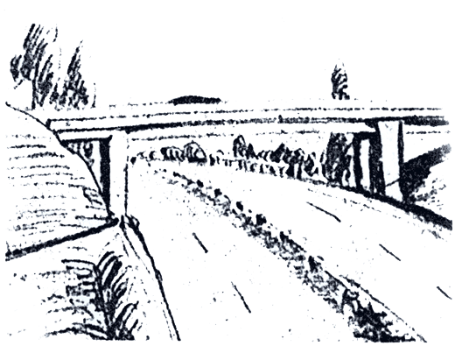
근로시간단축 및 개정 노동법에 따른 건설현장 노무관리 주요이슈와 대책
2018. 7.
열린노무법인 대표 노무사 전 혜 선
www.ylabor.com

Slide 2
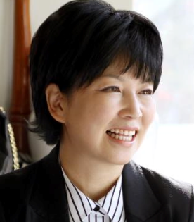
오늘의 강사를 소개합니다
주요경력
숭실대학교 노사관계대학원 졸업 , 서울대학교 ACPMP과정 6기 수료,
현 열린노무법인 대표 노무사 / 전 한국공인노무사회 부회장
현 자유와창의교육원 교수/ 현 서울중앙법원 조정위원 /산업안전공단사외이사, 겸임교수
강의실적
현대건설, 포스코, 삼성물산㈜ 건설부분, 대우건설, GS건설, 현대엔지니어링, 대림산업건강보험
포스코건설등 주요건설회사, 국민연금공단, 철도시설관리공단, 농어촌공사등
한국경제 노사지도자과정/전경련 자유와창의교육원 교수
경총/ 대한건설협회/ 실내건축협회/철근콘크리트협회/산업안전공단등 강의
Credu 성공하는 기업의 현장노무관리/ 재해보상및재해관리실무
열린노무법인 대표
공인노무사 전혜선
y-labor@hanmail.net
010-4309-5735
02-521-5454
수행프로젝트
㈜포스코, 세아베스틸, 현대제철 사내하도급 합리적관리, 쌤앤파커스, 철도시설관리공단,
건강보험공단등 능력주의인사제도도입, 노사관계선진화프로젝트
포스코, SK에너지, 현대제철, 오일뱅크, 에스오일,삼성토탈, 서울복합화력, 태안화력등
현장 민노 전국플랜트노조 단체교섭 직접 수행
2017 철근콘크리트(골조공사)전문건설 168개 회사 대리인으로 전국건설노조와 직접교섭
삼성전자등 4개사 산재 고용보험료 반환(110억원), 포스코 산재고용보험료반환(78억)
저 서
성공하는 기업의 현장노무관리(개정4판) 2011 재해보상및재해관리실무(개정3판) 2012
건설 인사관리이론과 실제, 공저, 건설경제, 2009 프레너미파트너스, 2011
선진쟁의질서 합리적 구축에관한 연구, 노동부, 2009 ,
일자리중심국정운영전략,대통령실, 2010

Slide 3


Ⅰ
근로시간단축 및 개정 노동관계법
Ⅱ
근로시간 단축 관련 Q&A
Ⅲ
근로시간 단축에 따른 근로계약서 관리방안

Slide 4
사례로 풀어보면서 개념정리 해봐요
현장내 추락 중대재해 발생시 사업주 법인/하청 현장소장과 도급인
법인/원청 현장소장이 동시에 처벌받는다
문제1
정답: ( 0 )
문제2
현장 현채직 및 일용근로자의 임금, 근로시간, 해고, 근로계약서등
근로기준법 위반시 대표이사가 처벌받는다
정답: ( 0 )
문제3
모든 일용근로자는 산재, 고용보험이 적용되며, 건강보험, 국민연
금은 월 20일이상 근로시 원천징수 대상이다
정답: ( 0 )
문제4
면허 없는 능률제 팀장(모작반장). 재하도급업자가 소속 근로자에게
임금을 체불한 경우 직상수급인은 연대책임을 진다
정답: ( 0 )
문제5
근로계약서를 서면으로 작성하여 교부하지 않으면 현장소장이
500만원이하 과태료 처벌받는다 ( 미교부시에는 벌금)
정답: ( x )
Notes:
4

Slide 5
사례로 풀어보면서 개념정리 해봐요
문제6
근로관계 종료절차로 근로계약서상의 근로계약기간, 의원.권고사직
시 사직서, 해고시 서면 통보서중 하나는 반드시 있어야 한다.
정답: ( 0 )
문제7
3개월이상 근로한 일용근로자를 해고할때에는 30일전에 해고예고
하거나 30일분의 통상임금을 해고수당으로 지급하여야 한다.
정답: ( 0 )
용역회사로 부터 소개받은 용역인부에 대하여 용역회사가 임금
지급, 근로계약서 작성. 고용보험등 신고를 반 법적인 책임을 져야
한다
문제8
정답: ( x )
문제9
근로조건은 근로기준법, 단체협약, 취업규칙, 근로계약에 의거 정해
지며, 유리한 조건이 우선 적용된다
정답: ( 0 )
문제10
계약기간을 정한 근로자의 계약기간 만료통보라 하더라도 갱신기
대가능성이 있으면 해고로 본다
정답: ( 0 )
Notes:
5

Slide 6
근로시간 단축 및 개정 노동관계법

Slide 7
일자리위원회 건설 일자리 개선 10대과제 (2017.12.12)
1
임금보장강화
‘전자적 대금지급시스템*’을 공공공사에 전면 확대(*민간공사는 상호협력평가 우대 등 입찰가점을 부여)
2. 임금지급보증제(3개월, 1천만원까지 보장)
3. 적정임금제 (2년간 시범운영. 2020년 부터 시행 예정)
근로환경
개선
4.건강보험.국민연금: (현행) 20일 이상 근무→ 8일 이상(’18년말 시행).
퇴직공제부금 日 납입액을 4,200→ 5천원으로 인상
5. 건설기계 1인 사업자의 건설근로자 퇴직공제 당연가입 허용
6. 설계․엔지니어링 기술력과 가격을 함께 평가(종합심사낙찰제) 도입
숙련인력확보
7. 경력축적등에 따라 임금수준 향상, 정규직 채용 등 보상을 받을 수 있도
록 건설기능인등급제 도입을 추진
8. 전자카드, 지문인식을 도입하여건설근로자 경력관리를 체계화하고,
사회보험 가입누락
9. 단속강화 등을 통한 불법외국인력 퇴출을 추진
10. 정규직 채용규모를 늘리는 등 고용우수 건설업체에 대해서는 시공능력
평가 가산, 입찰시 가점을 부여
국민연금. 건강보험 월8일 근무 적용때 대상자 5.6배·보험료는 4.6배 증가
국민연금법 시행령 개정안 시행 시기와 적용 대상에 대한 추가 지침을 이르면 다음주(7.16~) 내에 내놓을 방침

Slide 8
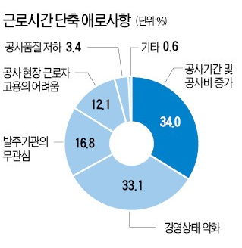
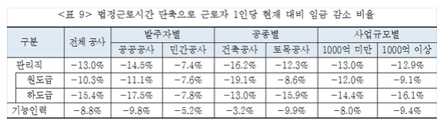
2
주 52시간 근로제 건설 공사비 최대 14.5% 늘고, 임금은 13% 감소
한국건설산업연구원(건산연)은 37개 현장을 대상으로 조사
조사 대상 건설 현장 관리직 직원의 주당 평균 근로시간은 59.8시간. 기능직은 56.8시간.
52시간제를 적용할 경우 관리직과 기능직의 근로시간 감소율은 각각 13%, 8.4%.
추가인력투입시 직접 노무비는 평균 8.9% ~ 최대 25.7% 증가 /관리직을 늘릴 경우 간접 노무비는 평균 12.3%, 최대 35%증가
총공사비는 최소 0.3%에서 최대 14.5% 증가. 평균 증가율은 4.3%. 일본 건설업에 5년 적용유예 (중앙일보 2018-06-11)

Slide 9
2-1
근로시간 단축 시행에 따른 정부대책
정부대책
○ [기재부] 근로시간 단축 관련 계약금액 조정 업무지침 시달(‘18. 6. 4)
(진행중 공사) 납품 또는 준공지연이 불가피한 경우에는 납품일 또는 준공일을 연기하고 계약기간 연장에 따른 간접비 반영, 계약금액 증액
납품일 또는 준공일 변경이 곤란한 사업에 대하여는 계약기간 연장대신 휴일.야간작업 지시등 조치를 실시하고 추가금액 지급하도록
(신규발주 공사) 주당 최대 52시간 반영하여 계약기간 결정
○ [국토부] 민간공사 도급계약서 개정(안) 행정예고(‘18. 5.25∼6.14)
- (공기연장) 근로시간 단축 등 법령 제·개정시 공기연장 요구 가능
- (계약금액 조정) 근로시간 단축, 사회보험 확대 등 제·개정시 금액 조정
※ 공공공사 표준공기 산정기준 마련 중(‘18년 중 시행 목표)
향후
추진계획
○ 탄력적 근로시간제 건설현장 활성화 추진(고용부, 국토부, 일자리위원회)
- 단위기간 확대 : (현행) 2주, 3개월 → (개선) 1개월, 1년※ 신보라, 추경호 의원 입법
○ 표준하도급계약서 개정 추진(공정거래위원회)
근로시간 단축 법령 개정내용을 수급사업자의 공기연장 및 하도급대금 조정 신청 가능토록 표준하도급계약서 개정 추진(하도급법 제16조의 2(원재료가격변동에 따른 하도급대금 조정 협의의무)

Slide 10
2-2
근로시간 단축 건설업 적용
같은현장내 사업체 규모별 시행시기 차이로 인한 혼란
동일 현장내 상시근로자수 규모가 다른 업체 근로자들이 함께 작업 – 업체별 시행시기 상이함 현장혼란,
근로시간 단축시 일용근로자 공수제한 적용
현재 52시간 초과 근로중인 건설현장근로자는 35.3%(노동연구원 ‘17.8)는 근로시간 단축시 소득감소 예상 (포괄일당 x 공수. 1주 7공수 이하로 제한) → 근로시간단축이 적용되지 않은 업체로 이동.
인력공급상이 애로 발생 → 노동계 2018.7.12 총파업때 포괄임금 역산제 폐지 이슈 제기
국토부 공공공사 일요휴무제 도입
국토부 2018.9월 부터 시범도입. 2018년 상반기 모든 공공공사에 확대될 계획
적정공기반영 및 적정공사비 지급을 위한 개선방안 마련/ 재해복구 우천등 불가피한 경우 발주처의 사전승인후 공사를 허용할 예정(*7.13 조선비즈등 보도자료 인용)
‘화이트칼라 이그젬프션(exemption) 고액연봉 화이트칼라는 아무리 장시간 근무해도
초과근무 수당을 받지 못하게 하는 제도. 미국 5천만원이상, 일본 9,957만원이상
일본 주5일제 적용으로 현장 일용근로자들의 임금이 줄어들 것으로 우려 현장노무비 및 관리비
각각5%, 현장 기계사용료 4% 추가 지급하도록 함(동아일보, 2018.6.28, 한승헌원장 인용)

Slide 11
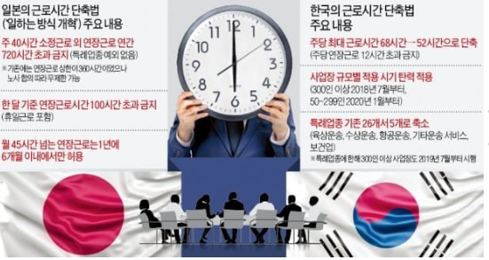
2-3
근로시간 단축 법안 비교(일본)
일본 2020년까지 생산성혁명 집중기간’으로 설정
‘일하는 방법 개혁’ 법률안 4년 논의끝에 2018.6.29 통과. 2019.4시행
[원칙] 초과노동시간을 월 45시간, 연간 360시간으로 제한(휴일노동 제외)
- [특별 사유] 연간 720시간 내에서 ① 1개월간 100시간 미만(휴일노동 포함), ② 2~6개월간 월평균 80시간 이내(휴일노동 포함), ③ 초과노동시간이 월 45시간을 넘는 횟수는 연간 6회로 제한 (탄력적근로 1개월, 1년적용)
- [적용유예·제외 업무] 자동차의 운전 업무, 건설업, 의사 업무는 법률 시행일로부터 5년 뒤에 상한규제를 적용하며,
연구개발 업무는 규제 적용대상에서 제외. 운전기사 960시간 위반시 6개월이하 징역, 30만엔이하벌금
한국 연간 624시간
도요타 혼다 닛산 같은 완성차 제조업체들은 연간 700~900시간대의 특별연장근로 협정을 맺어 운영 중

Slide 12
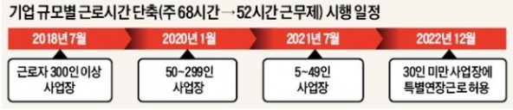
근로시간 단축 (68h → 52시간)
3
주요내용
현행 1주 최대 68시간(주 40시간+12시간+8시간+8시간)까지 가능한 연장근로시간을 52시간으로 단축(주 40시간+12시간)
법정근로시간
1주간의 근로시간은 휴게시간을 제하고 40시간을 초과할 수 없다.
1일의 근로시간은 휴게시간을 제하고 8시간을 초과할 수 없다.
시간외근로
- 연장근로 : 당사자 합의로 1일 8시간, 1주 40시간을 초과하여 근무하되 1주 12시간을 한도로 함.
- 야간근로 : 오후 10시부터 다음날 오전 6시까지 사이의 근무
- 휴일근로 : 휴일로 정하여진 날 근무 (단, 18세 이상 여성의 야간/휴일근로는 근로자 동의필요)

Slide 13
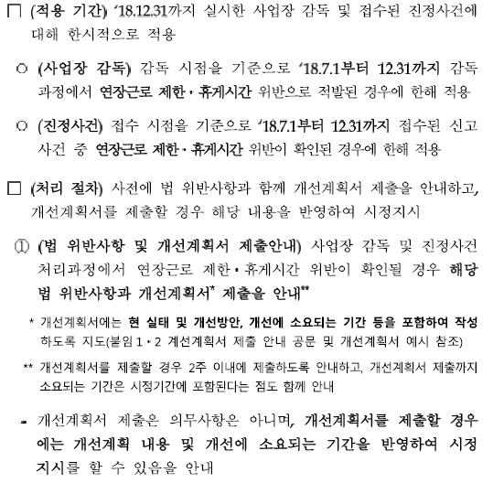
3-1
노동시간단축관련 사업장감독 및 신고사건 처리지침 (2018.7 고용노동부)

Slide 14
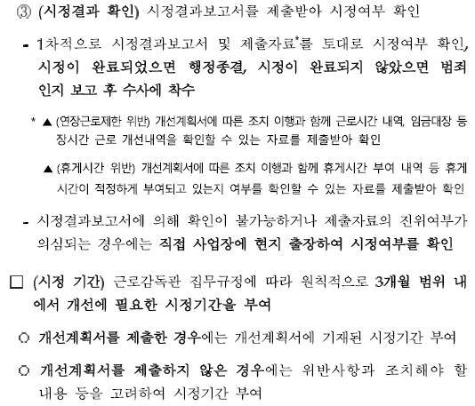
3-1
노동시간단축관련 사업장감독 및 신고사건 처리지침 (2018.7 고용노동부)

Slide 15
근로시간 단축 지원금
3-2
300인 미만 기업
법정시행일보다 6개월 이상 선제적으로 노동
시간을 단축한 기업에 대해 지원 금액 및 지원 기간 확대
< 지원내용 >
▴신규채용1인당: (현행)월80만원, 1～2년→(개선)월80～100만원, 1～3년
▴임금보전1인당: (현행)월10～40만원, 1～2년→(개선)월10～40만원, 1～3년
300인 이상 기업
▴ 신규채용1인당: (현행)월40만원→(개선)월60만원
▴ 임금보전1인당: (현행) 500인이하 제조업→(개선) 500인이하 제조업+특례제외업종 기존 재직자 1인당 1～2년간 월10～40만원 지원(임금보전비용의 80% 한도)

Slide 16
3-3
상시 근로자수 판단 기준
Q. 상시근로자수 판단기준
「상시 사용하는 근로자 수」는 해당 사업 또는 사업장에서 법적용 사유 발생일 전 1개월(산정기간) 동안 사용한 근로자의 연인원을 같은 기간 중의 가동 일수로 나누어 산정
건설업 적용
- 연인원 산정시 기간제근로자(임시, 일용, 상용직 등) 모두 포함
(파견근로자는 연인원 산정시 제외, 근로시간 단축은 실제사용자(사업주) 기준으로 적용)
- 본사와 현장 인원을 모두 합하여 상시근로자 수 산정
- 가동일수 : (본사+현장) 통틀어 1인이라도 출근한 경우 가동일수에 포함
◎ 상시근로자 수 = | 산정기간 동안 사용한 근로자 연인원
 | 산정기간 중 가동일수

Slide 17
3-4
300인이상 사업장 판단기준 (2018.6.1~6.30)
요일 | 월 | 화 | 수 | 목 | 금 | 토 | 일 | 합계
날짜 |  |  |  |  | 1 | 2 | 3 | 490
본사(현장관리자 포함) |  |  |  |  | 20 | 10
현장(일용근로자) 1 |  |  |  |  | 60 | 60
현장(일용근로자) 2 |  |  |  |  | 100 | 100
현장(일용근로자) 3 |  |  |  |  | 70 | 70
합계 |  |  |  |  | 250 | 240 | 0
날짜 | 4 | 5 | 6 | 7 | 8 | 9 | 10 | 1,730
본사(현장관리자 포함) | 20 | 20 | 20 | 20 | 20 | 10
현장(일용근로자) 1 | 70 | 70 | 70 | 70 | 70 | 70
현장(일용근로자) 2 | 120 | 120 | 120 | 120 | 120 | 120
현장(일용근로자) 3 | 80 | 80 | 80 | 80 | 80 | 80
합계 | 290 | 290 | 290 | 290 | 290 | 280 | 0
날짜 | 11 | 12 | 13 | 14 | 15 | 16 | 17 | 1,730
본사(현장관리자 포함) | 20 | 20 | 20 | 20 | 20 | 10
현장(일용근로자) 1 | 70 | 70 | 70 | 70 | 70 | 70
현장(일용근로자) 2 | 120 | 120 | 120 | 120 | 120 | 120
현장(일용근로자) 3 | 80 | 80 | 80 | 80 | 80 | 80
합계 | 290 | 290 | 290 | 290 | 290 | 280 | 0
날짜 | 18 | 19 | 20 | 21 | 22 | 23 | 24 | 1,970
본사(현장관리자 포함) | 20 | 20 | 20 | 20 | 20 | 10
현장(일용근로자) 1 | 80 | 80 | 80 | 80 | 80 | 80
현장(일용근로자) 2 | 120 | 120 | 120 | 120 | 120 | 120
현장(일용근로자) 3 | 110 | 110 | 110 | 110 | 110 | 110
합계 | 330 | 330 | 330 | 330 | 330 | 320 | 0
날짜 | 25 | 26 | 27 | 28 | 29 | 30 |  | 1,970
본사(현장관리자 포함) | 20 | 20 | 20 | 20 | 20 | 10
현장(일용근로자) 1 | 80 | 80 | 80 | 80 | 80 | 80
현장(일용근로자) 2 | 120 | 120 | 120 | 120 | 120 | 120
현장(일용근로자) 3 | 110 | 110 | 110 | 110 | 110 | 110
합계 | 330 | 330 | 330 | 330 | 330 | 320 | 0
6월 1개월동안 사용한 근로자 연인원 |  |  |  |  |  |  |  | 7,890
6월 1개월동안 가동일수 |  |  |  |  |  |  |  | 26
상시근로자수 = 7890명 ÷ 26일 |  |  |  |  |  |  |  | 303

Slide 18
4
개정법 적용시 근로시간의 개선방안
건설현장 07:00- 18:00 (휴게시간1시간) 1일 실근로시간 10시간 1주당 60시간임 1주40h + 주12h 연장(동의) +토요 8h +일요 8h = 현재 1주 68시간
개정법 적용시 “1주40시간 + 주12시간 연장(동의) = 1주 최대 52시간 .
본사
08:30 ~ 18:30 휴게1h 9h x 5일 근무 →45h
08:00~18:00 휴게 1h 9h x 5일 → 45h
현장
07:00 - 18:00 점심1.5h , 조식 0.5h 실근로 9h x 5일, 토7 →52h
07:30 - 18:00 점심1.5h 실근로 9h x 5일, 토7 → 52h

Slide 19
근로시간 단축 대응방안 – (1 기본유형) 8 x 6
4-1
기본 유형 8 x 6
구분 | 월 | 화 | 수 | 목 | 금 | 토 | 일 | 1주 근로시간
1주 | 8 | 8 | 8 | 8 | 8 | 8 | 휴무 | 48시간(연장8h)
2주 | 8 | 8 | 8 | 8 | 8 | 8 | 휴무 | 48시간(연장8h)
7.5 x 7
구분 | 월 | 화 | 수 | 목 | 금 | 토 | 일 | 1주 근로시간
1주 | 7.5 | 7.5 | 7.5 | 7.5 | 7.5 | 7.5 | 7 | 52시간
2주 | 7.5 | 7.5 | 7.5 | 7.5 | 7.5 | 7.5 | 7 | 52시간

Slide 20

근로시간 단축 대응방안 – (2) 2주 단위 탄력적 근로시간제
4-2
근로기준법 제51조(탄력적 근로시간제) ① 사용자는 취업규칙(취업규칙에 준하는 것을 포함한다)에서 정하는 바에 따라 2주 이내의 일정한 단위기간을 평균하여 1주 간의 근로시간이 제50조제1항의 근로시간을 초과하지 아니하는 범위에서 특정한 주에 제50조제1항의 근로시간을, 특정한 날에 제50조제2항의 근로시간을 초과하여 근로하게 할 수 있다. 다만, 특정한 주의 근로시간은 48시간을 초과할 수 없다
1주차 60h( =48h + 12h) + 2주차 44시간( =32h +12h) 운영 가능
격주휴무 2주단위 탄력적 근로시간제 적용시
구분 | 월 | 화 | 수 | 목 | 금 | 토 | 일 | 근로시간 상한
1주 | 10 | 10 | 8 | 8 | 8 | 8 | 8 | 60시간
 | 1 | 1 | 1 | 1 | 1 | 1.5 | 1.5 | 8공수
2주 | 10 | 10 | 8 | 8 | 8 | 휴무 | 휴무 | 44시간
 | 1 | 1 | 1 | 1 | 1 |  |  | 5공수

Slide 21
근로시간 단축 대응방안 – (3) 3개월 단위 탄력적 근로시간제
4-3
3개월 단위 탄력적 근로시간제 도입 사례
월 | 화 | 수 | 목 | 금 | 토 | 일
1 | 2 | 3 | 4 | 5 | 6 | 7
 | 10 | 10 | 10 | 10 | 10 |  | 50
8 | 9 | 10 | 11 | 12 | 13 | 14
10 | 10 | 10 | 10 | 10 | 10 |  | 60
15 | 16 | 17 | 18 | 19 | 20 | 21
10 | 10 | 10 | 10 | 10 | 10 |  | 60
22 | 23 | 24 | 25 | 26 | 27 | 28
10 | 10 | 10 | 10 | 10 | 10 |  | 60
29 | 30 | 31
10 | 10 | 10 |  |  |  |  | 30
월 | 화 | 수 | 목 | 금 | 토 | 일
 |  |  | 1 | 2 | 3 | 4
 |  |  | 10 | 10 |  |  | 20
5 | 6 | 7 | 8 | 9 | 10 | 11
10 | 10 |  | 10 | 10 | 10 |  | 50
12 | 13 | 14 | 15 | 16 | 17 | 18
10 | 10 | 10 | 10 | 10 |  |  | 50
19 | 20 | 21 | 22 | 23 | 24 | 25
8 | 8 | 8 | 8 | 8 |  |  | 40
26 | 27 | 28
8 | 8 | 8 |  |  |  |  | 16
월 | 화 | 수 | 목 | 금 | 토 | 일
 |  |  | 1 | 2 | 3 | 4
 |  |  | 8 |  |  |  | 8
5 | 6 | 7 | 8 | 9 | 10 | 11
8 | 8 | 8 |  | 8 |  |  | 32
12 | 13 | 14 | 15 | 16 | 17 | 18
8 | 8 |  | 8 | 8 |  |  | 32
19 | 20 | 21 | 22 | 23 | 24 | 25
8 | 8 | 8 |  |  |  |  | 24
26 | 27 | 28 | 29 | 30 | 31
 |  |  |  |  |  |  | 0
총 260h
총 170h
총96h
520h / 13w = 1주 40h 특정주 64h(=52h+12h) / 1일 최대 12h 초과할 수 없음
3개월 평균 1주 40h + 1주 연장 12h 가능한가?
3개월 단위 탄력적 근로시간제를 운영하면서 1주 12시간 연장근로를 가정하는 경우 1주 52시간+1주12시간 = 최대 64시간이 가능함. 이에 대해 명확한 행정해석은 없으나, 탄력적 근로시간제를 운영하면서 연장근로를 할 수 있는 점, 연장근로에 대해 법정수당을 적법하게 지급하는 점, 1주 12시간 연장근로 범위내에서 운영하는 점등을 고려하다면 적법할 것으로 판단됨.
3월단위 탄력적근로제를 실시하는 경우 1일 8시간, 1주 40시간을 초과하는 특정일, 특정주에도 할증임금을 지급하지 않아도 됨

Slide 22
근로시간 단축 대응방안 – (3) 3개월 단위 탄력적 근로시간제
4-3
3개월단위 탄력적 근로시간제 도입요건
: 근로자대표와 서면 합의 (해당 현장별로 근로자대표 선임)
서면합의내용에 들어가야 할 내용
- 대상근로자의 범위 : 전체 근로자를 대상으로 하지 않아도 무방
- 단위기간 : 3개월 이내 다양하게 가능 (1개월, 3주단위 등)
- 근로일 및 근로일별 근로시간 : 서면합의서에 근무일정표의 작성절차, 주지방법등을 정해두고
구체적인 일정은 단위기간 개시전까지 근로자에게 고시하여도 무방함.
- 서면합의의 유효기간 : 별도 제한없음. 자동갱신조항 혹은 자동연장조항을 두어도 무방함.
* 근로기준법 제51조(탄력적 근로시간제) ② 사용자는 근로자대표와의 서면 합의에 따라 다음 각 호의 사항을 정하면 3개월 이내의 단위기간을 평균하여 1주 간의 근로시간이 제50조제1항의 근로시간을 초과하지 아니하는 범위에서 특정한 주에 제50조제1항의 근로시간을, 특정한 날에 제50조제2항의 근로시간을 초과하여 근로하게 할 수 있다. 다만, 특정한 주의 근로시간은 52시간을, 특정한 날의 근로시간은 12시간을 초과할 수 없다. 1. 대상 근로자의 범위 2. 단위기간(3개월 이내의 일정한 기간으로 정하여야 한다) 3. 단위기간의 근로일과 그 근로일별 근로시간 4. 그 밖에 대통령령으로 정하는 사항

Slide 23
Q&A
근로자 대표 선출방법
근로자
대표
3개월단위 탄력적 근무시간제 도입시 근로자대표 어떻게 선출해야 하는가?
① 과반수 노동조합이 있는 경우
노동조합의 대표자 또는 노동조합으로부터 위임받은 자가 대표권을 행사함
② 과반수 노동조합이 없는 경우
○ 노사협의회가 설치되어 있는 경우
「 근로자참여 및 협력증진에 관한 법률」에 의한 노사협의회가 설치되어 있으면 그 근로자위원을 근로자대표로 볼 수 있음.
1명의 대표자를 선출하거나 노사협의회의 별도의 의사 결정방법으로 결정할 수 있음
○ 새로이 근로자대표를 선정하는 경우
선정방법에는 특별한 제한이 없으며, 대표의 수에 대하여는 1명의 대표는 물론 복수의 근로자대표도 가능
후보출마 등에 사용자의 간섭이 배제되어야 하고, 근로자들에게 자유로운 의사표현이 보장되어야 하며,근로시간제도에 대한 대표권을 행사한다는 것을 근로자에게 주지시킨 상태에서 근로자 과반수의 의사를 모으는 적당한 방법이면 됨
현장에서 3개월단위 탄력적근로시간제 해당 현장의 근로자대표와 날인한 후 각 사 노사협의회 또는 노동조합의 확인을 받아야 함

Slide 24
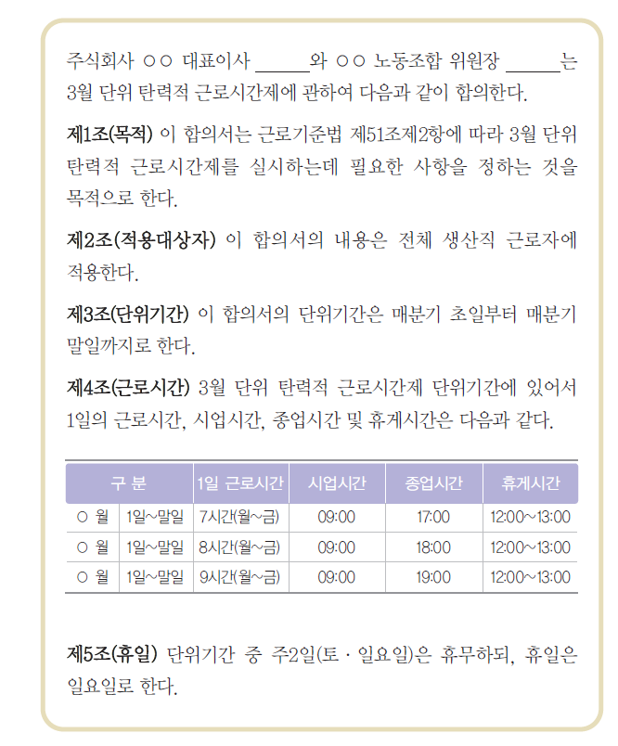
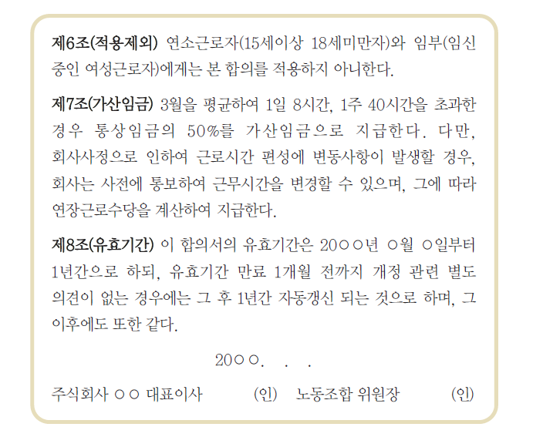
3-5
탄력적 근로시간제 노사합의서(sample)

Slide 25
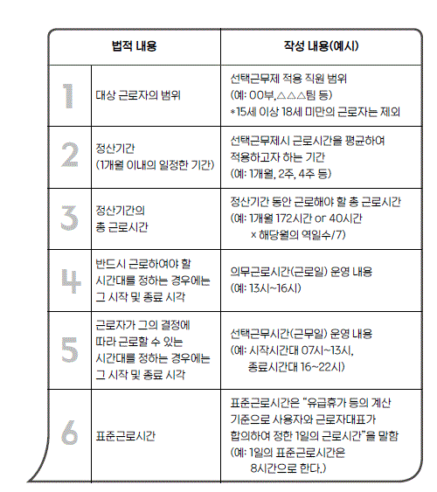
4-4
근로시간 단축 대응방안 – (2)선택적 근로시간제
1월 이내의 정산기간의 총 근로시간만 정하고 각일, 각주의 근로시간과 각일 의 시작 및 종료시각을 근로자의 자유에 맡기는 제도 - 근로자는 1주 40시간, 1일 8시간의 근로시간 제한 없이 자신의 선택에 따라 자유롭게 근무에 종사할 수 있음. 단, 의무적 시간대(core time)나 선택적 시간대를 정한 경우에는 이에 따라야 함
넷마블 : 오전 10시 ~ 16:00 집중근무시간제 나머지 시간은 자율적 선택
선택적 근로시간제 도입요건
취업규칙에 업무의 시작 및 종료시각을 근로자 결정에 맡긴다는 내용을 기재 하여야 함.
구체적인 시행방법에 대해 근로자대표와 서면합의로 정해야 함.
① 대상근로자의 범위
② 정산기간(1월 이내) 및 그 기간에 있어 총 근로시간 ③ 반드시 근로하여야 할 시간대(core time)를 정한 경우에 그 시작 및 종료시각
④ 근로자가 그의 결정에 따라 근로할 수 있는 시간대(flexible time)를 정하는 경우에 는 그 시작 및 종료시각
⑤ 유급휴가 부여 등의 기준이 되는 표준근로시간

Slide 26
근로시간 단축 대응방안 – (3) 대체휴일과 보상휴가제
4-5
대체휴일과 보상휴가제
정의 : “사전에 (최소 24시간 이전)”에 미리 특정 휴일과 특정 소정 근로일을
대체하기로 동의를 얻은 후 원래 쉬어야 할 특정 휴일은 일하고, 소정 특정
근로일에 휴일을 하는 경우를 의미함. 휴일 근무시간이 “1:1”로 대체됨
휴일근로에 대해서만 활용이 가능 (휴무일은 연장근로이므로 활용 불가)
24시간 이전 동의(근무표 확인등)가 있어야 함.
대법2007다590, 2008.11.13 : ‘휴일대체근무제’를 실시해 휴일에 근무하는
대신 평일에 쉴 수 있도록 했다면 근로자에게 별도의 휴일근로수당을 지급
할 의무가 없다.
휴일대체
정의 : 휴일.연장.야간에 근무에 대해 수당을 지급하는 대신 휴가를 부여하는
제도(휴일 근무시간이 “1:1.5”로 대체됨)
요건 : 근로자대표와 서면합의
효과 : 휴일.연장.야간 근무시간의 50%를 가산한 시간을 휴가로 부여하고
별도 연장,야간, 휴일근로수당 지급을 면제받는 제도
근로기준법 제57조【보상 휴가제】사용자는 근로자대표와의 서면 합의에 따라 제56조에 따른 연장근로ㆍ야간근로 및 휴일근로에 대하여 임금을 지급하는 것을 갈음하여 휴가를 줄 수 있다.
보상휴가

Slide 27
5-1
건설일용근로자 포괄임금 업무처리 지침 폐지 예고
주요 내용
현행 건설일용근로자 포괄임금 업무처리 지침(근로개선정책과, ‘11, 8, 8)에 근거 유급주휴, 휴일할증이 포함된 포괄일당 방식 가능함. 이성기 고용노동부 차관은 4월 10일 정부세종청사에서 ‘노동시간 단축 후속조치’ 설명회를 열고 “포괄임금제는 근로시간 산정이 어려울 때 극히 제한적으로 해야 하는데 현장에서 관행적으로 오남용하는 사례가 많다”면서 “편법적인 오남용을 막기 위해 지침을 마련 중이고 2018. 6월 중이면 발표할 수 있을 것”(2018.4.10보도자료)
기본일당 | 유급주휴 | 연장근로 | 토요할증 | 포괄일당
80.00% | 13.33% |  | 6.67% | 100%
₩148,000 | ₩24,667 |  | ₩12,333 | 185,000
₩156,000 | ₩26,000 |  | ₩13,000 | 195,000
₩200,000 | ₩33,333 |  | ₩16,667 | 250,000
건설일용근로자 포괄임금 업무처리 지침 폐기시 노조에서 기본일당을 줄이지 않고, 현재 포괄일당에 유급주휴와 토요연장 할증분등을 추가로 요구할 경우 25%임금 인상이 예상됨.
[예시] 1일 8시간 기본일당 200,000원 적용시
전주 만근시 유급주휴 200,000원 (일당 환산시 33,333원 =200,000/6일)
토요연장근로 할증 50% 100,000원(일당 환산시 16,667원=100,000/6일)
임금인상율은 25% (= 50,000원/200,000원)

Slide 28
5-2
포괄임금제 폐지 예고에 따른 기업 대응방안
현장
일당 x 공수 → 시간급제 도입 필요.
노임대장에 공수 --> 시간으로 환산하여 기재하고, 1주 52시간
초과하지 않도록 관리
실근로시간(근로시간 + 대기시간) 수 확인 시스템 필요
사무
관리직
현행 포괄 산정되어 있는 연장근로 → 통상임금 기준으로 명확하게 산정하고 근로계약서에 월소정근로시간수(209) 및 시간급 명시
연장 및 휴일근로에 대하여는 사전서면승인제도 도입
2주단위 또는 3개월 탄력적근로시간제 .
유연근무제.
근로시간 단축에 따른 생산성 향상방안 모색
실근로시간 및 휴게시간 관리

Slide 29
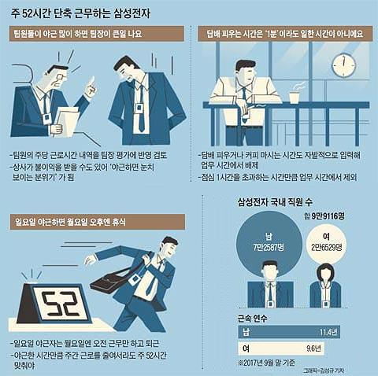
5-3
근로시간 단축에 따른 근태관리 문제
삼성전자가 2018.1월부터 주당(週當) 최대 근로시간을 52시간으로 단축. (직원 99,000명)
주말이나 일요일 출근한 직원들은 다음 월요일엔 오전 근무만 하고 퇴근하도록 근무 체계를 조정.
삼성이 15일 전달한 '비업무 시간 공지'는 '앞으로 모든 근로시간은 출입 기록으로 분(分) 단위까지 정확하게 기록하겠다'는 게 골자다. 근로시간을 줄이는 대신 실제 일한 시간을 명확하게 계산하겠다는 것이다. 예컨대 사내 식당에서 테이크아웃으로 점심을 가져가면 10분, 식당에서 먹으면 30분을 제외하는 식이다. 사외에서 점심을 먹거나 담배를 피우기 위해 사무실 밖으로 나가면 모두 출입 기록에 따라 분 단위로 근무시간에서 제외한다.
삼성전자가 구축한 ‘근태(勤怠) 관리 시스템’에는 비(非)업무 시간을 근로시간에서 제외. 출입증 기록을 통해 근로시간을 분(分) 단위까지 체크하고 실제로 일하는 시간을 명확하게 계산. 사원 출입증 기록 확인을 통해 근무 시간 내 사내 헬스장이나 식당을 이용할 경우 근무 시간에서 제하는 방식이다. 커피를 마시거나 담배를 피우기 위해 사무실 밖으로 나가는 경우도 업무 외적인 경우로 판단해 근무 시간에서 제외. 사원증 기록으로 확인이 불가능한 경우에는 직원 스스로가 근태 입력
<출처 : 조선경제 2018. 1. 17>
SK하이닉스 2017.2월부터 52시간. 기술사무직 중심으로 일부 부서에서만 시행하던 유연근무제도 오는 3월부터 모든 부서로 확대. 대상그룹이 주 52시간 근무제를 도입(1.26)

Slide 30
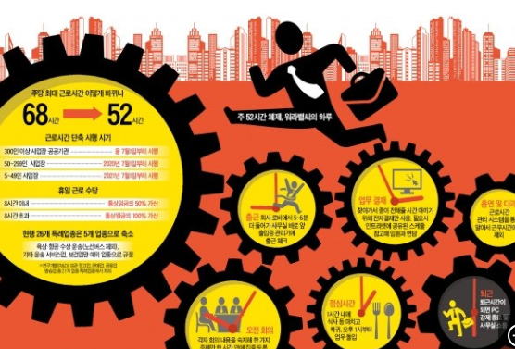
근로시간, 단 10분이라도 줄여라
5-4
삼성전자·LG 출입등록기 위치, 정문서 사무실로
이마트, 모든 임원 스케줄 매일 공개
직원들 '결재 헛걸음' 하는 시간 절약
롯데 "문서 없이 회의, 1시간 이내로
담배를 피우거나 차를 마시는 등의 시간도 엄격하게 점검해 근로시간에서 제외. LG전자와 SK하이닉스 등은 직원이 스스로 근무에 포함되지 않는 시간은 근무시간에서 제외하도록 조치
직원들이 자신의 근로시간을 실시간으로 입력하고 확인할 수 있는 시스템을 도입하며 10분 단위로 일하지 않은 시간은 빼도록 한 것
팀장이 시스템으로 팀원들의 근로시간을 체크하다가 52시간을 넘길 것 같은 직원이 있으면 휴가를 명령. LS전선은 4.1부터 퇴근 30분 전부터 퇴근을 독려하는 사내 방송을 한 뒤 퇴근 시간이 되면 사무실의 불을 끈다.
PC off 신세계그룹 오후 5시30/ 롯데그룹과 현대백화점그룹 오후 6시30분
(2018-04-20. 한국경제)

Slide 31
6
‘관공서의 공휴일’ 민간 확대 도입∙적용(법 제55조 제2항)
주요내용
‘관공서의 공휴일’(년 15일~17일)은 공무원에게만 의무적으로 적용되고, 민간기업의 경우 의무사항은 아니었으나, 2020년 1월 1일부터 사업장 규모에 따라 단계적으로 의무화
사업장 규모별 적용시기
- 300인 이상 기업: 2020.1.1부터
- 30인 이상 300인 미만 기업: 2021.1.1부터
- 5인 이상 30인 미만 기업: 2022.1.1.부터
“관공서의 공휴일” 유급휴일 확대 적용시 근무하지 않아도 지급되는 유급공휴일 수당 16일/ 관공서의 공휴일에 근무시 휴일할증수당(기존 일당에 50%가산)을 지급할 경우 임금 인상 효과 7.33% 발생됨.
주요항목 | 산정근거 | 산정기준 | 월환산 | 일당환산 | 인상률
유급공휴일수당 | 16일 | (200,000 x 16일) /12 | 266,667 | ₩10,667 | 5.33%
공휴일할증수당 | 6일 근로시 | (200,000 x 50%) x 6일 | 100,000 | ₩4,000 | 2.00%
합계 |  |  |  | ₩24,667 | 7.33%

Slide 32
7
근로기준법 – 연차유급휴가 규정 개정 (2018.5.29. 시행)
입사 1년 차에 최대 11일, 2년 차(366일이상)에 15일의 연차유급휴가 보장
2017.5.29입사자의 경우 11개 연차 2018.5.29.자에 15개 연차휴가사용권 발생 = 총26개
건설 일용근로자중 1년 이상 근속 후 연차휴가 사용하지 않고 퇴직하는 경우 연차휴가 15일에 해당되는 연차유급휴가수당을 부담. 이 경우 최대 5%임금 인상요인이 발생됨 (※ 전문건설의 경우 토목, 프로젝트현장의 경우 1년이상 근속자가 다수 발생되며, 현장간 이동하면서 계속 근로하는 경우를 감안하여야 함)
입사 후 1년이 지나지 않은 근로자에게도 1개월 개근 시 1일의 유급휴가를 부여하되, 최초 발생하는 연차에서 근로자가 사용했던 유급휴가 일수를 빼도록 하는 규정(근로기준법 제60조 제3항)을 두어 실질적으로 근로자는 입사 후 2년간 15일의 연차를 부여받았음.
최초 발생하는 연차에서 근로자가 사용했던 유급휴가 일수를 공제 하는 규정(근로기준법 제60조 제3항)을 삭제, 입사 1년 차에 최대 11일, 2년 차(366일이상)에 15일의 연차유급휴가를 보장받을 수 있도록 함.
근로기준법 제60조 제6항 제3호를 신설하여 고평법 제19조 제1항에 따른 육아휴직으로 휴업한 기간을 연차 부여를 위한 출근율 산정에 있어 출근한 것으로 간주.
개정 전
개정 후
주요항목 | 산정근거 | 산정기준 | 월 환산 | 일당환산 | 인상률
1년 이상 연차 | 15일 | (200,000x15일)/12 | 250,000 | ₩10,000 | 5.00%

Slide 33
8
2018.1.1. 출퇴근재해 업무상인정
출퇴근재해 업무상 인정기준)
❍ (통상의 출퇴근 재해 인정 원칙)
출퇴근 재해는 출퇴근 행위를 하던 중(수행성) 출퇴근에 통상 수반하는 위험이 구체화된 경우(기인성)로서 아래의 요건을 모두 충족하는 것을 말함
① 자택 등「주거」와 회사, 공장 등의「취업장소」를 시점 또는 종점으로 하는 이동 행위 일 것
② 출퇴근 행위가 업무에 종사하기 위해 또는 업무를 마친 후에 이루어 질 것, 즉 「취업과 관련성」이 있을 것
③ 출퇴근 행위가 사회통념상 「통상적인 경로 및 방법」에 따라 이루어 질 것
④ 출퇴근 행위 중 「일탈 또는 중단」이 없을 것(단, 영 제34조의3에서 정하는 일탈․중단의 예외에 해당하는 경우는 제외
출퇴근의 방법)
❍ “통상적인 방법”이란 사회통념상 인정되는 출퇴근 교통수단을 본래의 용법대로 사용하는 것을 말함. 따라서 아래에 해당할 경우 노동자가 해당 수단을 평상시 출퇴근에 이용하는지 여부에 상관없이 통상적인 방법으로 인정 ① 철도, 버스 등의 대중교통수단을 이용하는 경우
② 승용차, 오토바이, 자전거를 본래의 용법에 따라 이용하는 경우
③ 도보(단, 합리적인 사유없이 먼 거리로 돌아가는 경로인 경우 불인정)
④ 그 밖에 교통수단(전동휠, 인라인스케이트 등)은 출퇴근 거리, 경로, 교통사정 등 주변여건 등을 고려하여 사회통념상 출퇴근 용도로 이용 가능한 경우 통상적인 방법으로 인정
가족간병, 자녀학교 데리다 주는것 , 일상용품 구입, 선거, 직업훈련 및 학원(업무능력향상), 의료
기관 진료행위 인정(단 음주, 무면허, 친구만나러 가는길등 제외)
재해율/ 산재보험료 개별실적율 적용되지 않음.

Slide 34
9
업무상 질병에 대한 입증책임 완화 (2018.1.1. 시행)
뇌 심혈관계질병 및 업무상질병 인정기준 변경
발병 전 12주 동안 업무시간이 1주 평균 60시간(발병 전 4주 동안 1주 평균 64시간)을 초과하는 경우에는 업무와 질병과의 관련성이 강함.
뇌심혈관계질병의 발병 전 12주 동안 1주 평균 52시간을 초과하는 경우 업무관련성이 증가하는 것으로 개정하고 업무관련성이 강한 ‘업무부담 가중요인’을 신설 : * 업무부담 가중요인: ① 근무일정 예측이 어려운 업무, ② 교대제 업무, ③ 휴일이 부족한 업무, ④ 유해한 작업환경 (한랭, 온도변화, 소음)에 노출되는 업무, ⑤ 육체적 강도가 높은 업무, ⑥ 시차가 큰 출장이 잦은 업무, ⑦ 정신적 긴장이 큰 업무
단기과로 30% 이상 업무량 증가여부 판단기간을 ‘발병 전 12주 기간’으로 설정
업무상 질병 판단 시 재해노동자의 업무환경과 건강 상황 고려
1) 업무강도․책임 등 업무환경 비교시 ‘유사 업무 수행 동종근로자’와 비교하
는 내용을 삭제
2) 재해자의 기초질환을 업무관련성 판단의 고려사항으로 보지 않도록 ‘건강
상태’를 삭제야간근무(22:00～06:00) 업무시간 산출은 주간근무의 30%를
가산하도록 하는 규정 신설 (제1의 라목 신설)
* 경비직 등 감시․단속업무이거나 이와 유사한 업무인 경우는 제외

Slide 35
10
산업재해 은폐 행위에 대한 형사처벌 신설 (2017.10.19. 시행)
산재발생보고 (산안법 제10조 및 산안법규칙 제4조 1항)
대 상 : 3일 이상 휴업을 필요로 하는 재해 (초진소견서 기준)
보고시기 : 재해가 발생한 날로부터 1개월 이내
보고방식 : 산업재해조사표 제출 (요양신청서 접수와는 무관)
보고의무자 : 사업주
미보고시 : 기존의 과태료 규정인 1,000만원에서 1,500만원 이하로 상향
2018.1.1 부터 산재요양신청 사업주 날인 없이 접수 → 사업주는 의견서 제출
산재 은폐, 교사, 공모한 자 처벌 기준
산안법 제68조(벌칙) 다음 각 호의 어느 하나에 해당하는 자는 1년 이하의 징역 또는 1천만원 이하의 벌금에 처한다.
1. 산안법 제10조제1항을 위반하여 산업재해 발생 사실을 은폐한 자 또는 발생 사실을 은폐한 자 또는 그 발생 사실을 은폐하도록 교사하거나 공모한 자
(2017.10.19 시행)

Slide 36
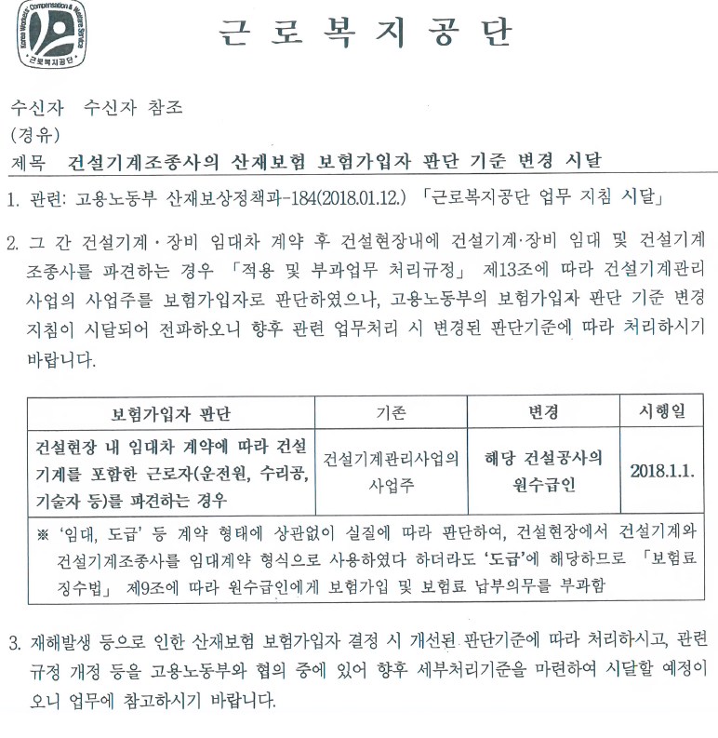
11
건설기계 기존 차주산재적용 → 2018.1.1 원수급인 적용

Slide 37
「고용보험법 시행령」
제68조(급여기초 임금일액의 상한액)
법 제45조 제5항에 따라 구직급여의 산정 기초가 되는 임금일액이 10만원을 초과하는 경우에는 10만원을 해당 임금일액으로 한다.
「고용보험법 시행령」
제68조(급여기초 임금일액의 상한액)
법 제45조 제5항에 따라 구직급여의 산정 기초가 되는 임금일액이 12만원을 초과하는 경우에는 12만원을 해당 임금일액으로 한다.
12
구직급여 1일 상한액 6만원으로 인상 (2018.1.1. 시행)
변경 전
실업급여 수급요건 : 피보험단위기간(유급처리된 날) 180일이상, 비자발적 이직(계약기간만료, 경영상이유에 의한 권고사직등), 피보험단위기간과 이직일 현재 연령에 따라 3개월 ~8개월, 1일 수급액은 최소 54,210원(최저임금의 90%) ~ 최고 60,000원
부정수급 이직확인서 허위.거짓 제출시 1인당 300만원이하 과태료/부정수급액의 2배 반환(사업주 연대책임), 이직확인 수정시 200만원이하 과태료. 부정수급시 1년이하 1천만원이하 벌금
실업급여 부정수급 193명 (2017.7.17. 한국일보) 모 건설회사 작업반장 이모씨(40)는 현장에
서 근로한 사실이 없는 처갓집 식구 A씨(여)등 3명과 친척 동생 2명, 지인 2명 등 총 7명 명의
와 통장을 대여받아 실업급여 3400만원을 부정수급. 부정수급 유형은 주로 현장 소장·반장들
이 임금을 챙길 목적으로 실업 상태인 전업주부 등의 지인 명의와 통장을 받아 관리하면서 일
한 것처럼 허위서류 보고. 본사에서 고용보험 신고/실업급여 부정수급 공모, 건설업체 대표
구속(2016.11.15,경기일보) 교회 지인등 27명에게 억2천579만1천760원의 실업급여를 수령
변경 후

Slide 38
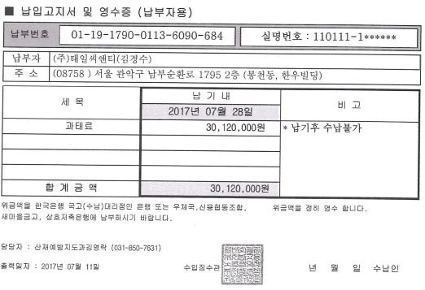
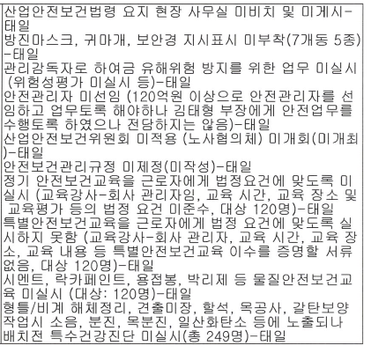
13
중대재해 현장 안전점검시 하청(사업주)과태료 급증

Slide 39
재해율 산정방법의 개선 (산안법 개정 예고)
14
건설업 산업재해 발생률 산정기준 및 방법 개선
현행 건설업체 산업재해발생률을 환산재해율로 산정하고 있어 그간 경미한 재해의 경우 산재 은폐 유인이 많았고, 질병 사망자의 경우 실제 질병을 야기한 사업장과 이후 사업장 간 형평성 문제가 발생
산재은폐가 불가능한 사고사망자를 기준으로 사망만인율을 산출하되, 질병사망자 중 특정 사업장에서 발생한 것을 합리적으로 판단할 수 있는 질병에 기인한 사망자는 포함하고, 원청의 역할을 수행하는 모든 종합건설업체까지 확대함
사고사망 만인율(%)= | 사고사망자 수 | × 10,000
 | 상시 근로자 수
나. 산업재해 발생 보고 제도 개선
산업재해조사표 제출 시 근로자대표의 확인 받도록 하고 있으나, 건설업의 경우에는 근로자대표의 확인을 생략할 수 있도록 규정하고 있어 근로자 측의 시각은 배제되는 문제 발생/ 근로자대표가 없는 사업장의 경우, 재해자 본인이 확인토록 하여 사업주 제출한 산업재해조사표의 신뢰성이 확보될 것으로 기대

Slide 40
건설기계27종 특수형태근로종사사로 확대 산재보험 적용 (예고)
15
건설기계27종 산재보험 특례적용(산재법 시행령 제125조 2호)
★ 산재보험법 시행령 입법 요지
가.건설기계 직종 특수형태근로종사자 산재보험 적용 확대(안 제125조제2호)
｢건설기계관리법｣에 규정된 건설기계 종류 총 27종 중 ‘콘크리트믹서트럭(레미콘)’에 한해 적용되고 있는 특수형태근로종사자 산재보험 특례적용의 범위를 ｢건설기계관리법｣ 상 건설기계 27종 전체로 확대함.
생산제품 설치공사에 대한 제조업 분류 특례 개편(산재법 시행규칙 제4조 삭제)
사업주가 상시적으로 고유제품을 생산하여 그 제품 구매자와의 계약에 따라 직접 설치하는 경우, 그 설치공사는 건설업이 아니라 그 제품의 제조업에 포함토록 하는 현행 특례 규정을 삭제함.
‘개별실적요율제’ 산정시 업무상 질병 제외(안 제17조제3항)
개별실적요율제 적용을 위한 보험수지율(산재로 인한 보험급여 지급 총액/보험료 납부 총액) 산정시 업무상 질병에 대한 보험급여는 제외함.

Slide 41
보험관계 성립.소멸절차 개편
16
보험관계 성립‧소멸신고 절차 개편(징수법 시행규칙안 제7조제5항 신설)
사업주가 국세청 등 관할기관에 노동자에 대한 보수지급 명세, 공사의 착공 등 사업의 시작을 알리는 신고를 한 경우, 산재‧고용보험의 성립신고를 한 것으로 함
부정수급자 명단공개 방법‧절차 규정(산재법 시행규칙안 제63조의2 신설 및 제63조의3 신설)
1)근로복지공단 내 ‘정보공개심의위원회’의 심의를 거쳐 과반수의 찬성으로 공개여부를 결정함./2)공개 대상자에 미리 통보하고 부정수급액 납부 촉구 및 공개 제외 사유에 대한 소명자료의 제출을 안내함./3)부정수급자의 성명, 나이, 주소, 보험급여 종류·금액 및 부정수급 요지 등을 관보 게재, 산재보험정보통신망 게시 등의 방법으로 공개함.
‘산재예방요율제’ 적용 업종 및 산재예방 인정 활동 추가(징수법 시행령안 제15조제4항, 제18조의2, 3, 5)
산재예방요율제의 적용대상 업종에 기존 50인 미만 “제조업”에 추가하여 ‘임업’과 ‘위생 및 유사서비스업’을 추가함.
산재예방요율제의 적용을 받는 재해예방활동에 ‘고용노동부장관이 정하는 기준에 따른 노동시간 단축’을 추가함.

Slide 42
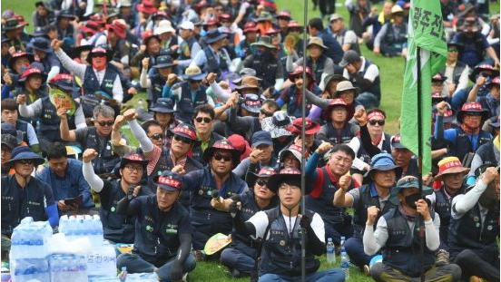
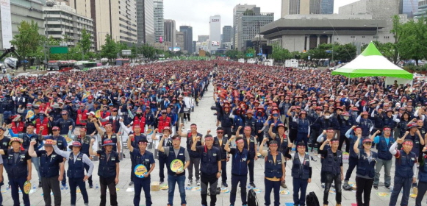
2018.7.12 건설노조 총파업
형틀.철근공 2018.12.31 5천원인상 (200,000원), 2019.12.31 1만원인상(210,000원)
타워크레인분과는 임금 5.2% 인상안, 전기분과는 직접활선 폐지 원칙을 확인
건설기계 그간 산재보험 혜택을 받지 못한 건설기계 27개 종 노동자에 산재보험을 적용하는 시행령 개정안을 공포
2018.7.12 총파업에 토목건축 노동자 1만3천 명, 건설기계 노동자 1만 명, 전기 노동자 4천 명, 타워크레인 노동자 3천 명이 참여
장시간노동 철폐/ 건설 포괄임금제 폐지 요구

Slide 43
철콘 지역별 단체협약 주요 내용 비교
17
구분 | 서울경인 | 부울경 | 광주.전남 | 대구경북 | 대전
임금 | 형틀목수 195,000 (~2018.6.30) 200,000(18.7.1~18.12.31) 210,000(19.1.1~19.12.31) | 팀성과급제 195,000원(1일8시간기준)공사진행율12.5%미달시 교체요구. 1팀(15명) | 형틀목수 195,000 (~2018.6.30) 200,000(18.7.1~18.12.31) 210,000(19.1.1~19.12.31) | 팀장 225,000원, 기능공 195,000원, 준기능공 179,000원(연차수당 별도) | 형틀목수 195,000 (1일 8시간기준) 철근기능공210,000원
토요일 | 토요일 15:00 | 일요일 15:00 | 일요일 15:00 | 일요일 15:00 | 토요일15:00
휴업수당 | 오전(12시)사이에 근로를 못할 경우 0.5공수, 13시이후 1공수지급. 단, 출근전 천재지변제외 | 정전,단수,자재 및 장비수급부족시 오전0.5공수, 오후1공수.단 천재지변제외 | 출근후 근로하지 못한 사정이 발생한 경우 기왕의 근로에 대하여 임금을 지급 | 개인의 귀책사유가 아닌 한 오전 0.5공수, 13시이후 1공수지급 | 개인의 귀책사유가 아 닌 한 오전 0.5공수, 13시이후 1공수지급
유급휴일 | 6.5일 | 3.5일 | 6.5일 | 3.5일 | 8.5일
연차휴가 | 12일 0.5공수/ 20일 1공수 직장 4대보험가입자에 한함 | 20일 이상 1공수 | 22일 근로시 1공수 | 14일 0.5공수, 22일 1공수 | 12일 0.5공수/ 20일 1공수
유급근로 면제 | 현장별 월5공수 | 현장별 월3공수 | 현장별 5공수. 현장별 6개월만 지급 | 40억이하 3공수, 40억-80억 4공수, 80억이상 5공수 | 현장별 월5공수
특별휴가 | 직장4대보험 가입자에 한하여 적용 | 모두 무급 | 1일만 유급/그외 무급 | 1일만 유급/그외 무급 | 부모.자녀.배우자 사망.본인.자녀결혼1일유급
복지기금 | 현장별 20만원 | 1개현장20만원∼한 회사당 최대 40만원 | 1개현장20만원∼한 회사당 최대 40만원 | 1개현장20만원∼한 회사당 최대 40만원 | 현장별 20만원
유효 기간 | 2017.7.1-2019.6.30(임금 2019.12.31) | 2017.7.1-2019.6.30(임금 체결일로부터 1년) 7월은 5,000원 | 2017.8.1-2019.6.30(임금 2019.12.31) | 2017.8.1-2019.6.30(임금 2018.6.30) | 2017.7.1-2019.5.31(임금 2018.5.31)
적용 범위 | 본사 소재지 이외의 지역에서 현장을 개설시 해당 지역의 보충협약을 적용

Slide 44

근로시간 단축 관련 Q&A

Slide 45

사례1
상시근로자 산정방법
상시근로자 300人 이상의 사업장이 올 해 7/1일 부터 근로시간 단축 적용 대상인데, 상시근로자 수를 산출하는 방식은?
* 근로기준법 시행령 제7조의2(상시 사용하는 근로자 수의 산정 방법) ① 법 제11조제3항에 따른 "상시 사용하는 근로자 수"는 해당 사업 또는 사업장에서 법 적용 사유(휴업수당 지급, 근로시간 적용 등 법 또는 이 영의 적용 여부를 판단하여야 하는 사유를 말한다. 이하 이 조에서 같다) 발생일 전 1개월(사업이 성립한 날부터 1개월 미만인 경우에는 그 사업이 성립한 날 이후의 기간을 말한다. 이하 "산정기간"이라 한다) 동안 사용한 근로자의 연인원을 같은 기간 중의 가동 일수로 나누어 산정한다.
상시근로자수 = | 발생일 전 1개월 동안 사용한 근로자의 연 인원
 | 발생일 전 1개월 동안 가동일수
[.
[답변] 본사 + 국내 및 국외 현장 상용및 일용근로자 모두 합한 연인원/ 6월 근로일수를 나누어 산정 함
일부 300인이하 사업장으로 법인 분할 설도 있음. 다만, 같은 대표이사가 서류상으로만 분할 하는 경우 사실상 같은 회사로 판단할 수 있음

Slide 46
사례2
주 52시간 초과 근로 시 처벌 규정은?
연장근로수당
주 52시간 초과 근로 시 처벌 규정은? 처벌의 대상은?(해당 근로자? 사업주? 양벌?)
근로기준법 제50조(근로시간) ① 1주 간의 근로시간은 휴게시간을 제외하고 40시간을 초과할 수 없다. ② 1일의 근로시간은 휴게시간을 제외하고 8시간을 초과할 수 없다.
근로기준법 제53조(연장 근로의 제한) ① 당사자 간에 합의하면 1주 간에 12시간을 한도로 제50조의 근로시간을 연장할 수 있다.
근로기준법 제110조(벌칙) 다음 각 호의 어느 하나에 해당하는 자는 2년 이하의 징역 또는 1천만원 이하의 벌금에 처한다.
제10조, 제22조제1항, 제26조, 제50조, 제53조제1항·제2항·제3항 본문
근로기준법 제115조(양벌규정) 사업주의 대리인, 사용인, 그 밖의 종업원이 해당 사업의 근로자에 관한 사항에 대하여 제109조부터 제111조까지, 제113조 또는 제114조의 위반행위를 하면 그 행위자를 벌하는 외에 그 사업주에게도 해당 조문의 벌금형을 과(科)한다. 다만, 사업주가 그 위반행위를 방지하기 위하여 해당 업무에 관하여 상당한 주의와 감독을 게을리하지 아니한 경우에는 그러하지 아니하다.

Slide 47
사례3
1주 52시간 초과 근무가능 여부
1주52시간
근로자의 동의를 구하면 1주 52시간을 초과하여 근무할 수 있는가?
법위반의 동의는 무효이고, 근로기준은 강행법규이므로 동의를 구하였다고 하더라도 초과근무를 하게 되면 처벌대상이 된다
2주 단위 탄력적근로시간제(1주 60간, 2주차 44시간) ; 취업규칙에 명시
3개월단위 탄력적근로시간제(1주 최대 64시간, 1일 최대 12일)를 활용: 근로자대표와 사전에 서면 합의한 경우 근로시간을 조정할 수 있다

Slide 48
사례4
노동부 특별감독시에 근로시간 관련 입증자료
근로시간
노동부 수검 시에 인정받을 수 있는 유효한 근로시간 입증자료는?
정규직 : 출.퇴근 기록
현장 일용직 : 노임대장. 출역일보. 작업일지

Slide 49
사례5
파견직 근로자도 근로시간 단축이 적용되는지?
파견
근로자
상시근로자수 산정시 파견직근로자수도 포함되는가? 파견근로자에 대하여도 근로시간 단축 적용하여야 하는가?
상시근로자수를 산정할 때에는 파견직을 제외하고 상시근로자수를 산정함.
그러나 「파견근로자 보호등에 관한 법률」 제34조에 따르면 근로시간 관련하여 사용사업주를 사용자로 보고 있으므로, 만약 A사의 상시근로자수가 300인 이상이라면 파견직은 파견업체의 상시근로자수와 무관하게 A사의 근로시간 단축 적용에 따라 동일하게 적용됨.

Slide 50
사례6
협력업체도 근로시간 단축이 적용되는지?
도급
근로자
상시근로자수 산정시 도급직 근로자수도 포함되는가? 도급회사 소속 근로자에 대하여도 근로시간 단축 적용하여야 하는가?
협력업체는 협력업체 본사 및 각 사업장의 상시근로자수에 따라 근로시간 단축을 적용해야 할 것임.
즉, A사의 상시근로자수가 300인 이상이라 하더라도 협력업체가 300인 미만이라면 A사와 도급업체간에 근로시간을 달리 운영하게 됨.
동일한 현장이라 하더라도 원청은 주52시간을 하지만, 협력업체가 상시 300인미만이라면 기존과 동일하게 주68시간이 적용될 수 있음

Slide 51
사례7
당직근무
본사 및 현장의 휴일 당직근무는 근로시간에 포함 되는지?
(평소 수행하는 업무 및 작업 無 / 전화수신, 비상대기 등의 특정 임무 수행 시) → 근로시간에 포함이 되지 않으면 사내규정에 명시 후 당직비만 지급하면 되는지
당직근무
○ 일·숙직(또는 당직) 근로라 함은 본래 담당업무와 별개의 근로로서 사업장 시설의 정기적 감시, 긴급문서 또는 전화의 수수, 기타 돌발사태 발생을 대비한 준비 등 경미한 내용의 근로를 단속적으로 수행하는 것을 말하며, ｢근로기준법｣에서는 특정한 당직근무형태 및 당직수당에 대하여는 별도로 규정하고 있지 않으므로 회사의 취업규칙 등에 정하여 시행할 수 있음.
- 다만, 일·숙직을 하는 경우라도 본래의 일·숙직이 아닌 통상의 업무를 수행하고 그 노동 강도 또한 소정근로시간에 이루어지는 통상의 업무와 유사하거나 상당히 높을 경우에는 일·숙직이 아닌 통상근로로 보아야 할 것임.
○ 따라서 귀사 직원의 당직근무가 전화수수 및 비상대기 등의 경미한 업무를 수행하는 경우라면 통상근로와 구별되는 일·숙직 근무로 볼 수도 있으며, 취업규칙에 당직근무에 대한 규정을 정하고 당직비만 지급하면 됨(회시번호 : 근로개선정책과-3090회시일자 : 2014-05-28)

Slide 52
사례8
대기기간은 근로시간인가?
대기시간
우천, 동절기 등 날씨로 인하여 현장 작업이 어려울 시, 현장 사무실에서 대기하는 시간은 근로시간으로 간주하여야 하는지?-
근로기준법 제50조(근로시간) ① 1주 간의 근로시간은 휴게시간을 제외하고 40시간을 초과할 수 없다.
② 1일의 근로시간은 휴게시간을 제외하고 8시간을 초과할 수 없다.
③ 제1항 및 제2항에 따른 근로시간을 산정함에 있어 작업을 위하여 근로자가 사용자의 지휘·감독 아래에 있는 대기시간 등은 근로시간으로 본다.
따라서 우천, 동절기등 작업이 어려운 경우에는
정규직의 경우 조기퇴근/ 연차사용/ 보상휴가제 활용
일용직 : 당일 출근하지 않도록 문자안내. 무급

Slide 53
사례9
실 근로시간 산정
∙ 52시간 법령 준수를 위하여 퇴근 후 PC방, 자택 등에서 업무 수행 후, 근로자가 이를 주장한다면 근로시간으로 간주하여야 하는지? 출근시간 교통체증으로 1시간 일찍 출근하여 아침식사를 하고, 자리에 앉아
근무준비를 하였다면 근로시간으로 간주해야 하는지?
실근로
시간
근로시간이란 근로자가 사용자의 지휘·감독을 받으면서 근로계약에 따른 근로를 제공하는 시간을 말하고, 따라서 근로자가 작업시간 실질적으로 사용자의 지휘·감독을 받고 있는 시간이라면 근로시간에 포함된다고 보아야 한다..(사건번호 : 대법 93다4816선고일자 : 1993-05-11)
연장근로에 관하여 사용자로서는 근로자가 근무시간 중에 열심히 일하지 않고 연장근로를 발생시키는 것을 원하지 않고, 또 연장근로의 경우 지급할 임금에 할증률이 적용되므로 연장근로를 가급적 방지할 필요가 있으며, 연장근로가 필요한 경우에도 사용자측의 승인을 받도록 하여 사용자의 지휘, 감독 하에 연장근로가 이루어지도록 통제할 필요도 있을 것이다. 그러나 현실적으로 연장근로가 필요함에도 불구하고 사용자측이 싫어하기 때문에 사실상 연장근로신청을 포기하는 분위기에 있는 직장이라면 연장근로에 대한 사용자의 승인을 얻지 않았다거나 연장근로신청을 하지 않았다고 하더라도 실제로 연장 근로한 시간에 대하여는 그에 상당한 임금을 지급하여야 할 것이다. .(서울중앙지법2013가소5258885, 2014.01.07
시간외근로는 사전 신청하여 승인받은 경우에 한하여 적용 되며, 업무시간중 개인적인 시간은 근로시간에서 제외됨., 자발적인 출근준비. 퇴근준비시간 근로시간에서 제외됨

Slide 54
사례10
실근로시간 산정방법
실근로
시간
∙ 1주(7일) 中 1일은 연차휴가, 2일은 법정 공휴일로 실제 근로는 8시간씩 평일 2일만 하였다면 이 사람의 1주 근로시간은 16시간이 맞는지?
예, 실근로시간 기준이므로 16시간만 근로한 것이 맞습니다
1주 40시간은 실근로시간을 말하는 것으로 유급휴가일은 실근로시간에 포함되지 않는다 (회시번호 : 근기 01254-16100회시일자 : 1991-11-06)

Slide 55
사례11
출장시 근로시간 산정
출장시
당일 외부(지방) 출장시 목적지에 도착하기 위한 근무시간 외 이동시간도 연장근무에 포함이 되나요? 또는 외부회의가 근무시간을 초과하여 종료된 경우에도 연장근무에 포함되나요?
출장 등의 사유로 근로시간의 전부 또는 일부를 사업장 밖에서 근로하여 근로시간을 산정하기 어려운 때에는 소정근로시간을 근로한 것으로 보며, 다만 소정근로시간을 초과하여 근로할 필요가 있는 경우에는 그 업무의 수행에 통상 필요한 시간을 근로시간으로 봄.(근로기준법 제58조제1항 단서) 다만, 당해 업무에 관하여 근로자대표와의 서면합의가 있는 때에는 그 합의에서 정하는 시간을 그 업무의 수행에 통상 필요한 시간으로 봄.
A/S 업무 수행에 통상 필요한 시간이 소정근로시간을 초과하는 경우라면 동법 제56조제2항에 의한 노사 서면합의가 없는 한 동법 제56조제1항 단서에 따라 그 업무의 수행에 통상 필요한 시간을 근로시간으로 보아야 할 것임
출장에 있어 통상 필요한 시간을 산정할 경우 출장지로의 이동에 필요한 시간은 근로시간에 포함시키는 것이 원칙이나 출퇴근에 갈음하여 출장지로 출근 또는 출장지에서 퇴근하는 경우는 제외할 수 있을 것임. (근기 68207-1909, 2001-06-14)

Slide 56
사례12
교육시간은 근로시간인가?
원청에서 실시하는 건설현장 TBM 교육시간은 근로시간인가?
현장에서 실시하는 외부 교육시간은 모두 근로시간인가?
실근로
시간
근로기준법상 근로시간이라 함은 사용자의 지휘·감독 아래 있는 시간 즉, 경제적 목적에 사용했느냐와 관계없이 노동력을 사용자의 처분 아래 둔 실구속시간을 의미합니다.
귀하의 질의 내용과 같이 아침체조시시간이 근로자에게 자율성이 부여되어 불참으로 인한 불이익이 없고, 실제로 오전 8시를 넘겨 20~30분 정도 지각을 하여도 8시 출근으로 인정해주고 있는 경우라면 달리 볼 사정이 없는 한 오전 7시 45분부터 시작되는 아침체조시간을 사용자의 지휘·감독 아래 있는 시간으로 볼 수는 없다고 사료됩니다 (근로개선정책과-994. 2011.4.26).
교육참석이 사용자의 지시.명령에 의해 이루어지고, 교육이수의무가 있는 경우라면 근로시간에 포함됨(근로개선정책과-2570,2012.5.9)
교육이수의무가 없고, 사용자가 교육불참을 이유로 근로자에게 불이익을 주지 않는 경우라면 근로시간으로 볼 수 없음(근로개선정책과-798, 2013. 2013-01-25)

Slide 57
사례13
회식. 워크숍 근로시간인?
부서원들간 단합을 위한 회식시간, 직원간 단합 및 집중업무토의를 위한
워크숍은 근로시간인가?
실근로
시간
[회식]
회식은 노동자의 기본적인 노무제공과는 관련 없이 사업장 내 구성원의 사기 진작, 조직의 결속 및 친목 등을 강화하기 위한 차원임을 고려할 때, 근로시간으로 인정하기는 어려움 . 사용자가 참석을 강제하는 언행을 하였다고 하더라도 그러한 요소만으로는 회식을 근로계약 상의 노무제공의 일환으로 보기 어려울 것임
[워크숍]
- 워크숍이 사용자의 지휘․감독 하에서 효과적인 업무 수행 등을 위한 집중 논의 목적의 워크숍‧세미나 시간은 근로시간으로 볼 수 있음
- 다만, 워크숍 프로그램 중 직원 간 친목도모 시간이 포함되어 있는 경우, 이 시간까지 포함하여 근로시간으로 인정하기는 어려움. 단순히 직원 간 단합 차원에서 이루어지는 워크숍 등은 근로시간으로 보기 어려움

Slide 58
사례14
임원도 근로시간 단축 대상자에 포함 되는지?
관리
감독자
임원, 현장소장이 근로시간, 휴게, 휴일 적용이 제외되는 관리.감독 업무에 종사하는 근로자에 해당되는지 여부?
｢근로기준법｣ 제63조제4호 및 같은 법 시행령 제34조의 규정에 따라 관리ㆍ감독 업무에 종사하는 근로 자는 같은 법 제4장과 제5장에서 정한 근로시간, 휴게와 휴일에 관한 규정이 적용되지 아니함. ∘
여기서 ‘관리ㆍ감독업무에 종사하는 자’란 근로조건의 결정 기타 노무관리에 있어서 사업장의 노무관리방침의 결정에 참여하거나 노무관리상의 지휘ㆍ감독 권한을 지니고 있는지 여부, 출ㆍ퇴근 등에 있어서 엄격한 제한을 받는지 여부, 그 지위 에 따른 특별수당을 받고 있는지 여부 등을 종합적으로 검토하여 판단하여야 할 것임(근로개선정책 과-41, 2011.03.03. 등 참조).
‘현장소장’은 공사관리 등을 총괄하면서 현장 소속 직원에 대한 휴가승인 등의 복무관리 및 근무평정 등에 대한 노무관리상 일정한 지휘 ㆍ감독 권한 등을 보유하고, 출퇴근 등에 있어서도 엄격한 통제를 적용받지 않는다면 ｢근로기준법｣ 상의 관리ㆍ감독 업무에 종사하는 자에 해당될 수 있을 것으로 보임
행정해석 근로기준정책과-6667, 2015.12.10.

Slide 59
사례15
진행 중 민간공사의 경우 공사기간 연장 및 계약금액 조정이 가능한지?
계약금액조정
진행 중 민간공사의 경우 공사기간 연장 및 계약금액 조정이 가능한지?
ㅇ 현재 진행 중인 민간공사의 경우 공사계약서에 법령의 제·개정과 관련한 공기연장, 계약금액 조정 사유를 명시하지 않았다면 이를 인정받기 어려움
ㅇ 국토부는 「민간건설공사 표준도급계약서」를 개정(6.18)하여 근로시간 단축 등을 공기연장, 계약금액 조정 사유로 추가하였음
ㅇ주요내용
- 공사기간 연장 사유 추가 : 근로시간 단축 등 법령의 제․개정 등
계약내용 변동으로 인한 계약금액 조정 사유 추가 : 근로시간 단축, 사회보험료 적용범위 확대 등 공사비, 공사기간에 영향을 미치는 법령의 제·개정
ㅇ 따라서, 향후 발주되는 민간공사의 경우, 개정된 표준도급계약서를 사용했다면 근로시간 단축 등을 이유로 공기연장, 계약금액 조정을 요구할 수 있음
- (예시) 50인 미만 업체로써 2018년 7월 1일 이후 표준도급계약서를 활용해 계약을 체결하였다면 근로시간 단축이 적용되는 2020년 1월부터는 공기연장 및 계약금액 조정을 요구할 수 있음

Slide 60
사례16
돌관공사등 긴급업무 수행시 주52시간 초과문제
긴급업무
긴급업무가 발생하여 주52시간을 넘은 경우, 초과한 근로시간에 대해 휴가사용으로 대체할 수 있나요?
- 취업규칙에 해당내용을 명기하거나 사전허가서 제출 등으로 근거를 마련한 경우
근로기준법 제50조【근로시간】
① 1주 간의 근로시간은 휴게시간을 제외하고 40시간을 초과할 수 없다.
② 1일의 근로시간은 휴게시간을 제외하고 8시간을 초과할 수 없다.
③ 제1항 및 제2항에 따른 근로시간을 산정함에 있어 작업을 위하여 근로자가 사용자의 지휘ㆍ감독 아래에 있는 대기시간 등은 근로시간으로 본다. (2012.2.1 신설)
근로기준법 제53조【연장 근로의 제한】
① 당사자 간에 합의하면 1주 간에 12시간을 한도로 제50조의 근로시간을 연장할 수 있다.
② 당사자 간에 합의하면 1주 간에 12시간을 한도로 제51조의 근로시간을 연장할 수 있고, 제52조제2호의 정산기간을 평균하여 1주 간에 12시간을 초과하지 아니하는 범위에서 제52조의 근로시간을 연장할 수 있다
④ 사용자는 특별한 사정이 있으면 고용노동부장관의 인가와 근로자의 동의를 받아 제1항과 제2항의 근로시간을 연장할 수 있다. 다만, 사태가 급박하여 고용노동부장관의 인가를 받을 시간이 없는 경우에는 사후에 지체 없이 승인을 받아야 한다. (2018.3.20 개정：2018.7.1 시행)

Slide 61
사례17
격일제 근무하는 경비직
경비원
업무특성상 하루24시간 근무 후 24시간 휴무하는 형태의 경비직인 경우에도 주52시간이 적용되나요?
- 주52시간이 적용되지 않는 산업은 어떤 것인가요?
현장관할 고용노동지청에 ‘감시적근로 승인신청’을 받은 경우에만 근로시간,휴게,
휴일에 관한 규정이 적용되지 아니함. 따라서 반드시 감시직근로 승인을 받아야만
격일제 근로가 가능함
경비직은 통상 도급으로 운영되고 있는데 도급제 경비직이라 하더라도 “감시직근
로 적용승인 신청”을 받아야만 근로시간,휴게,적용제외되어 최저임금 연대책임
분쟁을 줄일 수 있음.
근로기준법 제63조【적용의 제외】
이 장과 제5장에서 정한 근로시간, 휴게와 휴일에 관한 규정은 다음 각 호의 어느 하나에 해당하는 근로자에 대하여는 적용하지 아니한다.
3. 감시(監視) 또는 단속적(斷續的)으로 근로에 종사하는 자로서 사용자가 고용노동부장관의 승인을 받은 자 (2010.6.4 개정)
4. 대통령령으로 정하는 업무에 종사하는 근로자(관리ㆍ감독적 지위에 있는 자, 기밀사무취급자) 출ㆍ퇴근에 엄격한 제한 받지 않고, 노무관리상의 지휘권한을 가지고 있는 현장소장, 부장급이상 (근기 01254-5562, 1987.4.6). 판례(대법원 1989.2.28, 88다카2974

Slide 62
사례18
근로시간 단축시 기존 연장근로수당 삭감이 가능한가
연장근로수당
근로시간 단축시 기존의 포괄 산정 지급해오던 연장근로수당을 삭감할 수 있는가?
근기68207-286, 2003.03.31.
사용자가 경영상의 이유 등으로 법정근로시간을 초과하는 연장근로를 축소 또는 폐지하는 것은 근로조건의 불이익변경에 해당하지 않으므로 그에 따른 취업규칙 변경시 근로기준법 제97조 단서에 의해 근로자의 집단적 동의를 얻을 필요가 없고 의견만 청취하면 될 것으로 사료되며, 사용자가 기왕에 실시하던 연장근로를 폐지하겠다는 의사표시를 분명히 하고 노무수령 거부 등 실제 연장근로를 시키지 않았다면 연장근로수당을 지급할 필요가 없다고 사료됨
행정해석에 따르면 법정근로시간을 초과하는 연장근로의 축소‧폐지는 근로조건 불이익에 해당하지 않으며, 근로시간 단축으로 실제 연장근로를 시키지 않았다면 연장근로수당을 지급하지 않을 수 있다고 판단하고 있음.
따라서 실제 연장근로를 축소함에 따라 연장근로수당을 삭감은 불이익 변경에 해당하지 않을 것으로 사료됨. .

Slide 63
사례19
근로시간 단축으로 임금감소시 퇴직금중간정산 가능한지 여부?
퇴직금
Q 근로시간이 단축되는 사업(장) 소속 근로자는 누구나 퇴직금 중간
정산 신청이 가능한지요?
○ 이번 시행령 개정은 근로기준법 일부개정법률(법률 제15513호) 시행에 따른 근로시간 단축으로 근로자의 퇴직급여 수령액이 감소 되는 것을 방지하는 것이 목적이므로, 실제 근로시간이 단축되어 퇴직급여 수령액이 감소되는 근로자로 한정함이 타당
○ 구체적으로 주 52시간을 초과해 근로했던 근로자가 근로기준법 일부 개정법률(법률 제15513호) 시행으로 실 근로시간이 주 52시간 이하로 단축되고,
- 이에 따라, 임금도 줄어들어 퇴직급여 수령액이 감소될 수 있는 경우에만 중간정산 신청이 가능하며,- 근로시간이 단축됐으나 사용자의 임금보전 등으로 퇴직급여 수령액이 감소되지 않은 근로자는 퇴직금 중간정산 대상이 아님

Slide 64
근로시간단축에 따른
현장 근로계약서 관리

Slide 65
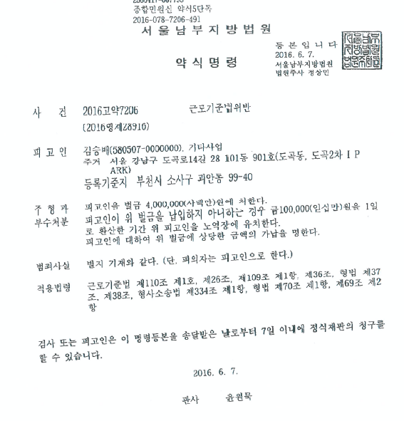

Slide 66
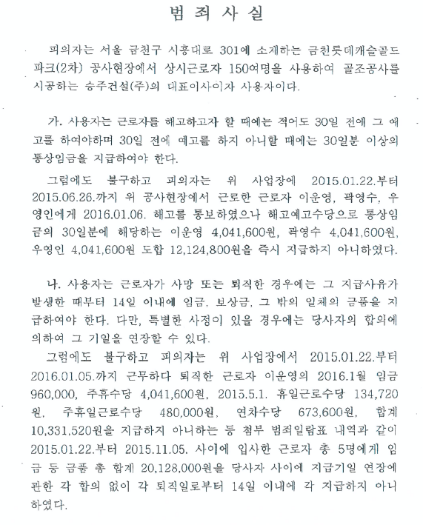

Slide 67
근로계약서 관리 및 서면 교부
근로계약서
1) 근로계약서 작성 시기 : 일용직 신규채용자 발생시 수시 작성
2) 근로계약서 보관 : 민감 개인정보이므로 근로계약서는 반드시 잠금장치로 보관
3) 근로자의 요구 없이도 근로계약 체결 시 반드시 근로자에게 교부하여야 함
4) 일용직 근로자의 1개월 단위 근로계약서 작성 확인 및 근로계약기간 반드시 명기
근로자 명부
1) 작성 및 3년 보존여부 확인 [법 제41조]
2) 신규 채용자 발생시 수시 작성 관리
취업규칙
1) 현장 취업규칙 게시여부(일용직 및 계약직 취업규칙)
2) 근로자가 자유롭게 열람할 수 있는 공간에 게시

Slide 68
1
근로계약서 서면 교부
2012.1.1 근로계약서 서면 교부 의무
사용자는 제1항제1호와 관련한 임금의 구성항목·계산방법·지급방법 및 소정근로시간, 휴일, 연차휴가 내용이 명시된 서면을 근로자에게 교부하여야 한다. 다만, 본문에 따른 사항이 단체협약 또는 취업규칙의 변경 등 대통령령으로 정하는 사유로 인하여 변경되는 경우에는 근로자의 요구가 있으면 그 근로자에게 교부하여야 한다.
중요한 근로조건에 대한 서면 명시
근로기준법 | 기간제 및 단시간 근로자 보호 등에 관한 법률
임금(구성항목, 계산방법, 지급방법) 소정근로시간 주휴일 및 연차유급휴가 위반시 : 500만원이하 벌금 | 근로계약기간 근로시간 ∙ 휴게 임금의 구성항목 ∙ 계산방법 ∙ 지불방법 휴일 ∙ 휴가에 관한 사항 취업장소 및 종사업무 근로일 및 근로일별 근로시간(단시간 근로자 限) 위반시 500만원이하 과태료
근로계약서 교부 및 근로조건 변경시 명시의무 (2012.1.1부터 시행)

Slide 69
근로계약서 예시 (일용 8h 월-토)
4-1
계약기간 | 201 . . . ~ |  | 201. . . |  | ( 1 개월) | 로 한다. 근로계약만료시 근로관계는 자동종료된다.
 | 현장공정상 인력수급현황, 요구되는 기능수준, 태업등 근태, 작업성과, 건강, 안전수칙준수등을 감안하여 당사자 간 합의에 의하여 근로계약은 갱신 체결될 수 있다. 근로계약이 갱신된 경우라 하더라도 근로계약의 최대기간은 11개월을 초과하지 못한다.
임 금 | 1. "을"의 임금은 1일 8시간 기본일당 ( |  |  | ₩151,350 | )원,시간급( | ₩18,919 | )원 으로 하고,법정수당은 다음과
 | 같이 산정 지급 한다. 단, 태업시에는 태업율만큼 임금이 삭감된다. ① 연장근로수당 : 시간급×연장근로시간×150% ② 휴일가산수당 : 시간급×휴일근로시간×50% ③ 야간근로수당 : 시간급×야간근로시간(22:00-06:00) × 50% ④ 유급주휴수당 : 전 주간(월-금)만근한 경우 시간급×8시간 ⑤ 연차휴가수당 : 전월(1-말일)에 만근 후, 연차휴가 미사용시 시간급×8시간
 | 2. 임금은 익월 일에 지급하며, 급여지급시 근로소득세 및 고용보험료, 의료보험료, 국민연금 등 제세공과금을 원천징수한 후, "乙"의 실명으로 지정한 은행계좌로 이체 지급 한다
 | 3. 성과급[(팀기성 - 팀인건비+경비)발생시 팀장(반장)이 정한 배분기준에 따라 추가공수를 지급할 수 있다.
 | 4.“을”의 임금은 위“1항”에 기본일당에 아래 법정수당이 미리 포함된 포괄일당( |  |  |  |  | ₩ 195,000 | )에 출역공수(월-일 1일 8시간 1공수,
 | 연장.조출 2.5시간 단위로 0.5공수를 곱하여 산정되며, "을"은 아래 포괄일당 방식에 동의한다 동의자 : (인)
포괄일당 산정내역 | 임금구성내역 |  | 기본일당 | 유급주휴 | 연장근로 | 휴일할증 |  | 연차수당
 | 비율 |  | 77.62% | 12.94% | 0.00% | 6.47% |  | 2.98%
 | 시간급 | ₩18,919 | ₩151,350 | ₩25,225 | ₩0 | ₩12,613 |  | ₩5,812
근로시간 휴게시간 | 1. 시업시간 : 07:00 종업시간 : 17:00. 출퇴근 시간, 식사/간식 등 휴식시간은 근로시간에 포함하지 않는다. 2. 휴게시간 : 09:00~09:30(0.5h), 12:00~13:00(1h), 15:00~15:30(0.5h)을 휴게시간을 사용할 수 있으며, 휴게시간은 실근로시간에서 제외된다. 휴게시간은 회사에서 정한 작업구간 및 휴게시설 내에서 자유로이 사용할 수 있으나 직장질서 또는 풍기를 문란하게 하거나, 다른 근로자 휴식을 방해할 경우에는 회사는 이를 규제할 수 있으며, 근로장소를 벗어나는 경우에는 현장관리자의 허락을 득하여야 한다. 3. 2주단위 탄력적근로시간제에 의거 1주는 60시간(=48h+12h), 2주는 44h(=32h+12h) 초과하지 않는 범위내에서 근로할 수 있으며, 근로자대표와 서면합의시에는 3개월단위 탄력적 근로시간제(1주 최대64h, 1일 최대 12h)로 근로할 수 있다. 출장시에는 소정근로시간 근로한 것으로 간주한다. 1주 12시간 이내 연장근로와 2주단위 탄력적근로시간제 시행에 동의함 동의자 성명 : (인) 4. "을"은 시업시간 07:00( "갑"회사 현장소장으로 부터 작업지시를 받을 준비를 하여야 함)부터 종업시간17:00 (작업장의 정리, 정돈을 마치고 당해 작업장을 벗어나는 시간)동안 현장관리자의 작업지시에 따라 성실하게 근무하겠으며, 업무상 발생되는 주 12시간 이내 연장근로에 동의합니다. 동의자 성명 : (인)
휴일 | 근로자의 날(5.1) 전주간(월-금)만근한 경우 일요일(주휴일)은 유급휴일로 부여한다. (유급주휴수당 및 토,일요 할증 50%는 일당에 포함하여 지급한다)

Slide 70
근로계약서 예시 (일용 8h 월-토)
4-2
연차휴가 | 1. “갑은 “을”이 1년간 8할 이상 출근시 연차휴가 15일, 계속 근로년수가 1년 미만인 경우 1월간 만근시 1일의 유급휴가를 준다. 2. 전항의 연차휴가는 1일전에 신청하여 승인을 득한후에 사용하여야 한다. 3. "을"의 포괄일당에 연차휴가수당을 포함으로 인하여 "을"의 연차휴가사용권을 제한되지 않는다.
근로계약 해지사유 | 1. 계속하여 5일 이상 결근한 경우(자동면직) 2. 안전수칙 불이행, 안전장구 미착용, 안전조회에 불참한 경우 3. 무단지각, 근무지를 무단이탈(정해진 휴게시간 및 종업시간 이전에 현장을 이탈한 경우)한 경우 4. 정당한 작업지시 불이행한 경우 또는 고의․중대한 과실로 사고나 손실을 야기시킨 경우 5. 적법하지 않은 집단행동/폭행,파괴, 근로하고자 하는 근로자의 현장 출입을 방해하는 경우 6. 능률이 미달되어 기성(공사)진행률에 10%이하 미달될 경우 또는 고의적으로 태업한 경우 7. 작업장내 폭행, 폭언, 유인물 무단배포, 금연구역에서 흡연, 무단촬영등으로 근무 질서를 문란하게 한 경우 8. 음주(숙취 포함) 관련, 3회 이상 각 현장 Gate 또는 근로 현장에서 적발될 경우 9. ‘사업주’의 사전 동의 없이 타회사에 취업한 경우(타 회사 취업한 날에 근로계약은 자동해지됨) 10. 불법 체류자, 금지약물 복용자, 기소 중지자(지명 수배), 노동능력상실자 11. "을"의 통장을 팀장등 특정인에게 대여 및 양도하는등 전자 금융거래법을 위반한 경우 12. “갑”의 취업규칙 및 안전보건수칙에 위배되는 행위를 하였을 때
기타근로 조 건 | 1. “을”이 계약기간 중 퇴직하고자 할 경우에는 3일전에 통보하여야 한다. 계약기간 중 팀단위 집단사직 및 사전 사직통보 절차를 하지 않음으로 인하여 입은 손실에 대하여 손해배상을 청구할 수 있다 2. 신규계약자의 경우 경력 유무에도 불구하고 2주간 평가기간을 적용한다. 평가기간중 또는 평가기간 만료시 부적당하다고 판단될 경우 본 계약을 해지할 수 있다. 단, 업무능력이 부적합 경우 본인 동의하에 단가 하향 가능함 3. "을"은 안전수칙 위반, 보호구 미착용, 태업, 작업거부, 출입방해, 불법집단행동, 타 근로자들의 정상적인 작업을 방해하는 행위를 한 경우 근로계약이 해지됨에 동의 합니다.
안전장구 지급확인 |  | 안전모 | 안전화 | 안전벨트 | 보호안경 | 채용시 안전교육이수여부
 | 상기 안전장구 수량확인 및 근로계약·취업규칙·현장 안전수칙을 확인하고 이행함을 동의합니다. 수령 확인자 : (인)
개인정보 제공동의 | 개인정보(성명,주민등록번호,주소,급여,전화번호)를 원청, 발주처의 공사, 안전,노무, 현장출입관련업무를 담당에게 제공/활용하며, 급여 알림서비스를 받는것에 이의없이 동의합니다. 개인정보 제공동의자 성명 : (인)
근로계약서 교부 | 상시 근로계약서를 정히 교부받았음을 확인합니다. 수령자 성명 (인)

Slide 71
근로계약서 예시 (시간급)
4-3
임 금 | 1. "을"의 임금은 1일 8시간 기본일당( | ₩156,000 | )원,시간급( | ₩ 19,500 | )원 으로 하고,법정수당은
 | 다음과 같이 산정 지급 한다. ① 연장근로수당 : 시간급 × 연장근로시간 × 150% ② 휴일가산수당 : 시간급 × 휴일근로시간 × 150% ③ 야간근로수당 : 시간급 × 야간근로시간(22:00-06:00) × 50% ④ 유급주휴수당 : 전 주간(월-금)만근한 경우 시간급 × 8시간 ⑤ 연차휴가수당 : 1개월(1-말일)간 만근 후, 연차휴가 미사용시 시간급 × 8시간
 | 2. 임금은 익월 일에 지급하며, 급여지급시 근로소득세 및 고용보험료, 의료보험료, 국민연금 등 제세공과금을 원천 징수한 후 "을"의 온라인 통장구좌( , 은행)로 직접 지급한다.
 | 3. 성과급[= 팀표준기성 - (팀인건비+경비)]발생시 팀.반장이 정한 배분기준에 따라 추가공수를 지급할 수 있다.
임 금 조견표 | 시간급 | 포괄일당 | 실근로시간 | 주휴수당 | 토일할증 | 환산근무시간/주 | 30.42/7 | 월예상액/26.06일
 | 19,500 | 195,000 | 48 | 8 | 4 | 60.00 | 4.345 | 5,083,650
 | 20,000 | 200,000 | 48 | 8 | 4 | 60.00 | 4.345 | 5,214,000
 | 20,500 | 205,000 | 48 | 8 | 4 | 60.00 | 4.345 | 5,344,350
시간급 산정방법 (일당 x 26.07일) /260.7 포괄일당 x 0.8 = 기본일당 (시간급 x 8) x 1.25 = 포괄일당

Slide 72
4-4
근로계약서 예시(용역인부)
계약기간 | 2018. . . ~ |  |  | 2018. . . |  | ( 1주일) | 로 한다. 근로계약만료시 근로관계는 자동종료된다.
 | 근로계약의 갱신은 1주일 단위로 현장공정상 인력수급상황을 감안하여 "갑"과 "을"이 하기 근로계약 갱신란에 합의하여 갱신할 수 있다.
임 금 | 1. "을"의 임금은 1일 8시간 기본일당 ( |  |  |  | ₩75,184 | )원,시간급( | ₩9,398 | )원 으로 하고,법정수당은 다음과
 | 같이 산정 지급 한다. 단, 태업시에는 태업율만큼 임금이 삭감된다. ① 연장근로수당 : 시간급 × 연장근로시간 × 150% ② 휴일가산수당 : 시간급 × 휴일근로시간 × 50% ③ 야간근로수당 : 시간급 × 야간근로시간(22:00-06:00) × 50% ④ 유급주휴수당 : 전 주간(월-금)만근한 경우 시간급 × 8시간 ⑤ 연차휴가수당 : 1개월(1-말일)간 만근 후, 연차휴가 미사용시 시간급 × 8시간
 | 2. 임금은 | 매일( ) | 매주( ) |  | 단위로 "을"을 소개한 용역업체를 통하여 현금으로 선지급하는 방식으로 지급된다.
 | "갑"은 "을"소속 용역업체와 "선지급한 임금 정산신청서"(영수증첨부)에 근거 후불 정산한다.
 | 3.“을”의 임금은 위“1항”에 기본일당에 법정수당이 미리포함된 포괄일당 ( |  |  |  |  |  | ₩ 100,000 | )에 출역공수(1일 8시간 1공수,
 | 연장 2.5시간 0.5공수, 토.일할증 및 연장수당, 유급주휴수당 미리포함)를 곱하여 산정되며, "을"은 포괄일당 산정방식에 동의한다. 아래 포괄일당 방식에 동의함 동의자 : (인)
포괄일당 산정내역 | 임금구성내역 |  |  | 기본일당 | 유급주휴 | 연장근로 | 토.일할증 |  | 연차휴가
 | 비율 |  |  | 75.18% | 12.53% | 0.00% | 9.40% |  | 2.89%
 | 일당 | ₩100,000 |  | ₩75,184 | ₩12,531 | ₩0 | ₩9,398 |  | ₩2,887
근로시간 | 1. 시업시간 : 07:00, 종업시간 : 17:00, 휴게시간 : 12:00-13:00(60분), 휴게시간 : 12:00-13:00(60분) 09:30-10:00(30분), 15:00-15:30(30분) 2. 근로기준법 제51조 및 제52조에 따라 탄력적 근로시간제 등 유연근무제를 실시할 수 있다. 3. "을"은 시업시간 07:00( "갑"회사 현장소장으로 부터 작업지시를 받을 준비를 하여야 함)부터 종업시간17:00 (작업장의 정리, 정돈을 마치고 당해 작업장을 벗어나는 시간)동안 현장관리자의 작업지시에 따라 성실하게 근무하겠으며, 업무상 발생되는 주 12시간 이내 연장근로에 동의하며, 현장의 근로시간을 철저하게 준수하겠습니다. 동의자 성명 : (인)
휴일 | 1. 근로자의 날(5.1) 전주간(월-금)만근한 경우 일요일(주휴일)은 유급휴일, 토요일은 무급휴무일로 부여한다. (유급주휴수당 및 토.일휴일할증 50%는 일당에 포함하여 지급한다) 2. 2주단위 탄력적근로시간제에 의거 1주는 60시간(=48h+12h), 2주는 44h(=32h+12h) 초과하지 않는 범위내에서 근로할 수 있으며, 격주로 토.일을 휴무할 수 있다.
연차휴가 | 1. “갑은 “을”이 1년간 8할 이상 출근시 연차휴가 15일, 계속 근로년수가 1년 미만인 경우 1월간 만근시 1일의 유급휴가를 준다. 2. 전항의 연차휴가는 1일전에 신청하여 승인을 득한후에 사용하여야 하며, 연차휴가를 사용한 경우 연차수당을 삭감하지 아니한다.

Slide 73
4-5
근로계약서 예시(월급)
계약기간 | 201 . . . ~ 201 . . . ( 개월) 근로계약만료시 근로관계는 자동종료된다.
 | 당사자간 합의한 경우 근로계약이 갱신될 수 있으며, 근로계약이 갱신체결된 경우라 하더라도 근로계약의 최대기간은 공사현장의 “을”이 수행하던 공종(업무) 종료일을 초과하지 못한다. 근로계약기간중 발주처의 공사중단, 천재지변및이에준하는사유로 공사가 중단된 경우에는 그때를 계약만료일로 한다. 현장간의 전출입은 엄격히 금지되며 현장이동이 필요한 경우 계약을 해지(사직)하고 신규채용절차를 밟아야 한다.
임 금 | 1. "을"의 월정급은 ( |  | ₩2,300,000 | ) 원으로 하고, 매월 |  |  | 일에 정기지급하며 월정급은 제반
 | 법정수당이 포함된 금액으로 정하되 그 세부내역은 다음과 같다.
 | 임금구성내역 |  | 기본급 | 연장근로 | 토.일근로 | 연차수당 |  | 합계
 | 시간급 | ₩11,005 | 69.22% | 10.82% | 17.31% | 2.66%
 | 포괄월급 | ₩2,300,000 | ₩1,592,078 | ₩248,762 | ₩398,020 | ₩61,140 |  | ₩2,300,000
 | 2. 포괄임금제 폐지시 상기 연장, 토일근로에 대한 수당은 삭감 될 수 있으며, 실 연장.휴일근로신청서에 의거 별도 산정 지급하는 것에 동의한다. 동의자성명: (인)
 | 3. “갑”은 근로소득세, 고용보험료, 건강보험료, 국민연금 등 제세공과금을 원천징수한 후 “을”의 온라인구좌로 지급한다.
근로시간 휴게시간 | 1. 시업시간 : 07:00 종업시간 : 17:00. 출퇴근 시간, 식사/간식등 휴식시간은 근로시간에 포함하지 않는다. 2. 휴게시간 : 09:00~09:30(0.5h), 11:30~13:00(1.5h), 15:00~15:30(0.5h), 휴게시간은 실근로시간에서 제외된다. 휴게시간은 회사에서 정한 작업구간 및 휴게시설 내에서 자유로이 사용할 수 있으나 직장질서 또는 풍기를 문란하게 하거나, 다른 근로자 휴식을 방해할 경우에는 회사는 이를 규제할 수 있다. 휴게시간이라 하더라도 타 회사의 작업구간을 자유로이 이동할 수 없다. 3. "을"은 시업시간 07:00( "갑"회사 현장소장으로 부터 작업지시를 받을 준비를 하여야 함)부터 종업시간17:30 (작업장의 정리, 정돈을 마치고 당해 작업장을 벗어나는 시간)동안 현장관리자의 작업지시에 따라 성실하게 근무하여야 한다. 4. 2주단위 탄력적근로시간제에 의거 1주는 60시간(=48h+12h), 2주는 44h(=32h+12h) 초과하지 않는 범위내에서 근로할 수 있으며, 근로자대표와 서면합의시에는 3개월단위 탄력적 근로시간제(1주 최대64h, 1일 최대 12h)로 근로할 수 있다. 출장시에는 소정근로시간 근로한 것으로 간주한다. 1주 12시간 이내 연장근로와 2주단위 탄력적근로시간제 시행에 동의함 동의자 성명 : (인)
휴일 및 휴가 | 1. 전주간(월-금) 만근한 경우 매주 일요일은 유급휴일로 한다. 1주 6일 근무가 원칙이나 격주로 토.일을 연속하여 휴무하는 2주단위 탄력적근로를 할 수 있다. 2.“을”이 1년에 8할 이상 근로한 경우 15일의 연차유급휴가를 부여하며, 계속 근로한 기간이 1년 미만인 경우에는 당월 만근시에 1일의 연차유급휴가를 부여한다. “을”은 연차휴가를 사용하기 전에“갑”에게 “연차휴가사용신청서”를 제출하여 사전승인을 득하여야하며, “갑”은 “을”이 청구한 시기에 휴가를 주는 것이 사업운영에 막대한 영향을 주는경우 시기를 변경할수 있다. 적치된 연차 유급휴가는 명절연휴 전·후일 및 하계휴가일 등 특정근무일에 대체 사용할 수 있다.

Slide 74
사례1
근로계약서를 계속적으로 반복갱신 체결한 경우
특별한 사정
건설현장 일용직에 대해서 1개월 단위 근로계약서를 17회 이상 반복갱신 체결한 경우 근로계약만료통보를 하는 것이 가능한가?
1. 이 사건 근로자의 자필 서명이 있는 근로계약은 당사자간에 정당하게 성립되었다고 볼 수 있고 근로계약서에 명시되어 있는 근로계약기간 만료에 따라 이 사건 사용자의 별도 조치를 기다릴 것 없이 근로관계는 당연히 종료되었다고 볼 수 있다. (대법2005두15762, 2006.02.10)
2. 건설공사의 특성상 공사기간이 가변적이어서 공사완료시점이 당초 계약기간보다 짧아지거나 길어질 수 있다는 점, 공사의 종류마다 투입되는 근로자들의 직종이 다르며 공사의 종류마다 종료되는 시점이 다르다는 점 계약기간이 형식적이라고 볼 수 없다. (인천2013부해 302 OOE&C(주))

Slide 75
해고예고와 근로계약기간 만료
근로기준법 제26조(해고의 예고)
① 사용자는 근로자를 해고(경영상 이유에 의한 해고를 포함한다)하려면 적어도 30일 전에 예고를 하여야 하고, 30일 전에 예고를 하지 아니하였을 때에는 30일분 이상의 통상임금을 지급하여야 한다.
계약기간 만료통보를 할 때 해고예고수당을 지급하여야 하는지?
[근로조건지도과-727, 2009.02.06]
근로계약 자동만료 사유로 계약기간이 만료된 경우라면 근로기준법 제26조의 해고예고 대상이 되지 않는다고 사료됨.
당사자 사이에 근로계약의 기간을 약정한 경우에는 특별한 사정이 없는 이상 그 기간의 만료에 따라 근로관계는 당연히 종료되고, 계약기간 만료 통보는 해고가 아니므로 근로기준법 제26조의 해고예고나 해고예고수당을 지급할 필요는 없다.

Slide 76
정당한 인사권의 행사(절차)
근로기준법 제23조(해고 등의 제한)
① 사용자는 근로자에게 정당한 이유 없이 해고, 휴직, 정직, 전직, 감봉, 그 밖의 징벌(懲罰)을 하지 못한다.
근로기준법 제27조(해고사유 등의 서면통지)
① 사용자는 근로자를 해고하려면 해고사유와 해고시기를 서면으로 통지하여야 한다.
② 근로자에 대한 해고는 제1항에 따라 서면으로 통지하여야 효력이 있다.
[1] 절차의 정당성
① 해고의 사유와 시기를 서면으로 통지
② 해고 대상자에게 소명의 기회를 부여
③ 인사위원회 개최 등 취업규칙 등에서 정하는 절차의 준수
[대법원 2007.11.29. 선고2005다28358 판결]
근로기준법 제27조는 사용자가 근로자를 해고하려면 해고사유와 해고시기를 서면으로 통지하여야 그 효력이 있다고 규정하고 있는데, 사용자가 해고사유 등을 서면으로 통지할 때는 근로자의 처지에서 해고의 사유가 무엇인가를 구체적으로 알 수 있어야 하고, 특히 해고의 실질적 사유가 되는 구체적 사실 또는 비위내용을 기재하여야 하며, 징계대상자가 위반한 단체협약이나 취업규칙의 조문만 나열하는 것으로는 충분하다고 볼 수 없다.

Slide 77
사례2
건설현장 일용직 근로자의 연차휴가수당
연차휴가
수당
건설업체에서 일용직 근로자를 채용하였고, 연차휴가수당을 포함한 포괄임금제로 근로계약서를 작성하였는데, 일용근로자가 8개월 동안 만근하여 근무한 뒤 연차휴가수당 8일치를 지급해 달라고 요청하고 있다. 연차휴가수당을 지급하여야 하는지?
[건설일용근로자 포괄임금 업무처리 지침. 노동부.2011.08.08.]
일정기간 이상 사용이 예정되어 있는 일당제 일용근로자의 경우 예정되어 있는 근로
기간 동안 근로할 경우 지급요건을 충족하는 수당은 포함가능하나 그렇지 않은
수당은 포함 불가함. (포함가능 : 연장,야간,휴일근로수당 및 주휴수당)
다만, 연차유급휴가수당은 이를 포괄임금에 포함할 경우 휴가권 박탈의 문제가
있으므로 포함할 수 없음.

Slide 78
사례3
일용근로자에 대한 퇴직금을 지급해야 하는가?
계속근로연수 1년에 대하여 30일분이상의 평균임금을 퇴직금 지급(근기법 제34조)
퇴직금산정공식 = (1일 평균임금 x 30일분) x 근속일수/365
통상임금(일당 x 8/9.5) > 평균임금(이전 3개월간 노임총액/3개월간 역일수) ➔
통상임금을 적용 * 2012.7.22이후 : 퇴직금 중간정산 금지
계속근로
일용근로자"매월 빠뜨리지 않고 4, 5일 내지 15일 정도씩 계속하여 일하여 온 경
우 또는 11개월 일하고 1개월을 쉬게하는 것을 반복한 경우에는 근로관계의 계속
성이 인정되므로 퇴직금을 지급하여야 한다.(대판합의체 1995.7.11,93다 26168)
근속기간
단 절
(1) 상당한 기간동안 출근하지 아니한 날(30일이상)이 계속적으로 포함되어 있거나
(2) 근로계약에 7일이상 무단결근 퇴직간주 규정에 의거 퇴직조치하고 재입사한 경우
(3) 타회사에서 근무한 경우에는 근로계약관계가 단절된다.
(노동부 유권해석 1996.12.11, 근기 68207-1631 참조)
현장간
이동시
회사의 현장이동지시에 따라 현장을 이동하여 계속근로하였을 경우 원칙적으로
계속 근로한 것으로 본다. 현장이동시 사직하고, 새로운 현장에 신규고용(근로계약
체결)한 경우에는 근속기간은 단절된다.

Slide 79
4대보험료 근로자 및 사업부 부담 기준
구 분 | 적용상 | 근로자 원천징수 | 사업주부담 | 자격관리/ 보험료납부 | 납부방식
국민연금 | 현장별 월 20일이상 출역한 일용근로자 (1개월이내) | 총급여액의 4.5% | 총급여액의 4.5% | 사업주/사업주 | 월납/후납 정산없음
국민건강 보험 | 현장별 월 20일이상 출역한 일용근로자 (1개월이내) | 총급여액의3.12% (노인장기요양보험 :건강보험료x 7.38%) | 총급여액의 3.12%(노인장기요양보험 :건강보험료x 7.38%) | 사업주/사업주 | 월납/후납
고용보험 실업급여 | 모든 일용근로자 | 총급여액의 0.65% | 총급여액의 0.65% 고용안정직업 능력개발0.25%~0.85% | 사업주/ 원수급인 | 연납/선납 일괄/확정정산
산재보험 | 모든 일용근로자 | 없음 | 총급여액의 4.05% 노무비율27%/30% | 원수급인/ 원수급인 | 연납/선납 일괄/확정정산
산재보험 및 고용보험의 보험료납부는 원칙적으로 원수급인이 납부, 단 하수급인보험가입자인정승인
(보험료납부인수계약서 첨부)을 받은 경우 하수급인이 보험료 납부하여야 함.

Slide 80
사례4
근로계약기간 만료 통보시는 해고예고수당을 지급하지 않아도 되는가?
문
3개월이상 근로하고 퇴직한 근로자들이 해고수당을 청구하는 사례가 급증하고 있다.
근로계약기간을 법적 기준과 건설현장의 현실에 맞도록 기재하는 방안이 있는지?
근로계약
기간
명시방법
제00조(근로계약기간) 2017년 00월 00일~0000년 00월 00일 ( 개월간) 근로계약이 갱신된 경우라도 해당 수행업무(또는 공종)의 종료일을 초과하지 못한다. 근로계약만료일 전이라도 해당업무 또는 해당공종이 종료된 경우, 천재지변 및 이에 준하는 사유, 발주처의 공사중단, 설계변경 등으로 공사를 계속할 수 없는 경우에는 그 때를 근로계약 만료일로 한다. 현장간 이동할 수 없다. 현장간의 전출입은 엄격히 금지되며 현장이동이 필요한 경우 계약을 해지(사직)하고 신규채용절차를 밟아야 한다
답
용역인부 - 1일단위로 불러서 고용하는 인력이나, 1일 단위 반복 계속 근로를 하게되면, 기간이 없는 (현장종료일)근로가 되므로, 7일단위 또는 장기간 사용시 1개월 단위로 근로계약기간을 명시하여야 함.
직영 일용직 – 1개월단위 근로계약기간 명시
또는 해당 현장내 공종명(예, 00현장 00공종 보조업무 )을 기재
계약기간 만료 통보는 해고가 아니므로 근로기준법 제26조의 해고예고
해고예고수당을 지급할 필요는 없다.

Slide 81
사례5
전무.상무도 연차 및 퇴직금 지급하여야 하는가?
임원
문
법인등기부등본에 등재된 전무,상무.이사는 사용자에 해당되어 연차 및
퇴직금 지급의무가 없는가?
답
근로기준법상의 근로자라 함은 직업의 종류를 불문하고 임금을 목적으로 근로를 제공하는 자(법 제14조)를 말하는 바, 주식회사의 이사 등의 지위에 있는 자는 원칙적으로 업무집행권을 가진 자로서 사업주와 사용종속관계가 없다고 보아 근로자로 보지 아니하나,
법령, 정관 등의 규정에 의하여 업무 집행권을 가진 자의 감독을 받아 사실상 노무에 종사하고 그 대가로 임금을 지급받고 있는 경우에는 근로자로 인정될 수도 있음. 근로자에 해당되는 경우에는 연차 및 퇴직금 지급의무가 발생됨.

Slide 82
건설 현장 용역인부관리

Slide 83
사례1
용역회사에서 소개받은 용역인부는 직접 고용해야만 하는가?
용역인부
건설현장에는 업무특성상 그때 그때 필요에 따라서 용역회사로 부터 소개받은 용역
인부를 사용할 수 밖에 없음. 이 경우 파견법위반문제가 발생할 수 있다고 했는데 법적
문제가 발생하지 않도록 관리하는 방안은?
건설현장의 용역인부(일명 “잡부”)는 용역회사로 부터 소개받아서 직접고용하는 직영근로자로서 관리하는 것이 원칙임. 따라서 용역회사에는 직업소개수수료에 해당하는 금액만 세금계산서 발생하고, 임금은 근로계약서를 작성하고 임금은 직접 지급하는 가장 바람직한 관리방법임.
건설현장에서 용역회사에 용역인부 임금+수수료를 합한 금액을 계산서에 근거 지급하는 경우가 많이 발생되는바, 대표적인 “불법파견”에 해당되며, 용역회사에서 용역비를 받은후에 용역인부들에게 임금을 지급하지 않은 경우(임금체불)에는 근로기준법 제44조의 2에 의거 직상수급인인에 해당하는 건설회사가 연대하여 체불임금 지급 책임을 부담하게 됨
실무적으로는 용역회사와 협조하에 근로계약서앞면을 작성하도록 하고, 뒷면에 주민등록증사본을 복사하여 용역근로자가 지참토록 하게 하여 현장에 소개하고, 현장에서는 용역근로자를 직접 고용하는 방식을 취하여야 하며, 용역회사에서 매일 매일 발생되는 임금은 용역회사에서 발생시마다 지급하고 출역일보와 영수증원본(자필영수증, 우수 무인날인)을 제출하면 영수증 원본을 현장에 보관하고 임금을 용역회사에 일괄 지급하는 방법으로 활용하는 방법으로 관리할 수 있음.

Slide 84
사례2
용역회사 사장에게 임금을 대신 지급하는것이 가능한가?
임금직접불
지급원칙
용역회사가 임금을 선지급하고 위임장을 첨부하여 선지급한 노임을 청구하는 경우가 있는 이 경우 법적으로 문제가 없는가?
근로기준법 제43조 직접지급, 전액지급, 통화지급, 매월 1회이상 정기급 지급을 정하고 있으며, 근로기준법 제44조의2①에서 “건설업에서 사업이 2차례 이상이 이루어진 경우에 건설업자가 아닌 하수급인이 그가 사용한 근로자에게 임금을 지급하지 못한 경우에는 그 직상 수급인은 하수급인과 연대하여 하수급인이 사용한 근로자의 임금을 지급할 책임을 진다. (2007.7.27 신설)고 규정하고 있음.
협력회사를 포함한 모든 건설업자는 현장의 모든 근로자에게 임금을 직접 지급하여야 함. 따라서 근로자로 부터 임금수령을 위임을 받은 팀장(십장),용역회사사장 또는 법정대리인에게 임금을 지불하는 것은 모두 법 위반이 되고 임금수령에 관한 위임•대리 등의 법률 행위는 모두 무효가 됨 (대판 95다 2630, 1996.3.22)과 동시에 건설업자가 아닌자가 임금을 체불하면 직상수급인인 건설업자가 연대책임을 지게되므로 아예 효력이 없다고 보아야 할 것임.
다만, 신용불량등 불가피한 사정이 있어 근로자의 동의(가족통장으로 급여를 송금해달라는 신청서)를 근거로 임금을 송금하는 것은 임금의 직접불 원칙에 위배되지 아니함

Slide 85
근로계약서 예시(용역인부)
계약기간 | 2016. . . ~ |  | 2016. . . |  | ( 1주일) | 로 한다. 근로계약만료시 근로관계는 자동종료된다
 | 근로계약의 갱신은 1주일 단위로 현장공정상 인력수급상황을 감안하여 "갑"과 "을"이 하기 근로계약 갱신란에 합의하여 갱신할 수 있다
임 금 | 1. "을"의 임금은 1일 8시간 기본일당 ( |  |  | ₩69,854 | )원,시간급( | ₩8,732 | )원 으로 하고,법정수당은 다음과
 | 같이 산정 지급 한다. 단, 태업시에는 태업율만큼 임금이 삭감된다 ① 연장근로수당 : 시간급 × 연장근로시간 × 150% ② 휴일가산수당 : 시간급 × 휴일근로시간 × 50% ③ 야간근로수당 : 시간급 × 야간근로시간(22:00-06:00) × 50% ④ 유급주휴수당 : 전 주간(월-금)만근한 경우 시간급 × 8시간 ⑤ 연차휴가수당 : 1개월(1-말일)간 만근 후, 연차휴가 미사용시 시간급 × 8시간
 | 2. 임금은 | 매일( ) | 매주( ) | 단위로 "을"을 소개한 용역업체를 통하여 현금으로 선지급하는 방식으로 지급된다.
 | "갑"은 "을"소속 용역업체와 "선지급한 임금 정산신청서"(영수증첨부)에 근거 후불 정산한다
 | 3.“을”의 임금은 위“1항”에 기본일당에 법정수당이 미리포함된 포괄일당 ( |  |  |  |  | ₩ 90,000 | )에 출역공수(1일 9시간 1공수,
 | 연장 3시간 0.5공수, 토.일할증 및 연장수당, 유급주휴수당 미리포함)를 곱하여 산정되며, "을"은 포괄일당 산정방식에 동의한다 아래 포괄일당 방식에 동의함 동의자 : (인)
포괄일당 산정내역 | 임금구성내역 |  | 기본일당 | 유급주휴 | 연장근로 | 휴일근로 |  | 연차수당
 | 비율 |  | 77.62% | 12.94% | 0.00% | 6.47% |  | 2.98%
 | 시간급 | ₩8,732 | ₩69,854 | ₩11,642 | ₩0 | ₩5,821 |  | ₩2,683
근로시간 | 1. 시업시간 : 07:00 종업시간 : 17:00. 휴게시간 : 12:00-13:00(60분) 2. "을"은 시업시간 07:00( "갑"회사 현장소장으로 부터 작업지시를 받을 준비를 하여야 함)부터 종업시간17:00 (작업장의 정리, 정돈을 마치고 당해 작업장을 벗어나는 시간)동안 현장관리자의 작업지시에 따라 성실하게 근무하겠으며, 업무상 발생되는 주 12시간 이내 연장근로와 휴일근로에 동의하며, 현장의 근로시간을 철저하게 준수하겠습니다. 동의자 성명 : (인)
휴일 | 근로자의 날(5.1) 전주간(월-금)만근한 경우 일요일(주휴일)은 유급휴일로 부여한다. (유급주휴수당은 일당에 포함하여 지급한다) 1주 6일 근무가 원칙이나 격주로 토.일을 연속하여 휴무할 수 있다
연차휴가 | “갑은 “을”이 1년간 8할 이상 출근시 연차휴가 15일을 주며, 계속 근로년수가 1년 미만인 경우, 1월간 개근시 1일의 유급휴가를 부여한다.

Slide 86
용역회사에서 일용인부 임금 선지급후 정산방식 [PROCESS 2]
▣ 용역인부 채용 프로세스
①
②
③
④
⑤
용역회사에
필요 인원수
요청
근로제공 이전에 안전등 관련 문자 발송
용역업체에서 용역인부에게 임금 지급
용역업체에서 용역인부에게 임금지급후 “영수증” 첨부 하여 선지급한 임금청구
근로계약서
작성
- 인원요청서
주민등록증
건설업 기초안전보건교육 이수증
근로계약서
문자문구 뒷장 참조
⑥
정산
-개인노임과 용역수수료를 구분하여 입금.
(예시)
날 짜
보낸이
받는이
적 요
금 액
임금은 직접 지급하는 것이 원칙.
또한 임금채권은 타인에게 위임이 불가.
따라서 현장에서 임금수령위임장이라는 것은 법위반임. 현실적으로 용역업체에서 용역인부에게 선지급하고 후불정산하는 경우 “임금수령확인서.영수증＂을 첨부하여 선지급한 임금 후불정산신청서 방식으로 정산하여야 함
11.01.
10월 김OO
80,000
11.01.
00개발
80,000
11.01.
00개발
10월 이OO
80,000
11.01.
00개발
10월 고OO
80,000
11.01.
10월 수수료
500,000

Slide 87
용역회사에서 일용인부 임금 선지급후 정산방식
귀하의 노고에 감사드립니다. 귀하와의 근로계약에 의거 당 현장 출역일수에 대하여 고용보험 피보험자, 근로내역 확인신고 및 퇴직공제에 가입하였음을 알려드립니다.
귀하의 노임은 용역회사에서 매일 또는 일주일단위로 선지급되며, 당사는 선지급 받은 귀하의 노임영수증에 근거 용역회사의 월단위로
사후 정산합니다.
당 현장 출역시 현장총무000(010-0000-0000)와 면담 후 근로계약서를 작성하시고, 안전교육장에서 채용시 안전교육 후 현장 작업반장 000의 작업지시에 따라 성실하게 근무해주시기 바랍니다.
‘용역업체’에서 노임을 지급하는 경우
(용역인부)
* 문자발송 이유
: 용역업체를 통해 근무하는 직원이라 하더라도 ‘00건설 소속 직원＇이므로 고용보험 가입등의 사업주로서의 책임이 있어야 함.
* 문자발송 이유
: 노임은 00건설이 일용인부에게 직접 지급하는 것이 원칙이나, 용역업체에서 선지급 되기 때문에 용역업체에서 일용인부의 노임을 미지급하게 되는 사례가 있어 이를 알리기 위해서 필요함
‘00건설’에서 노임을 지급하는 경우
(직영인부)
* 문자발송 이유
: 근로계약 체결 시점에 대해 문자로써 안내함에 따라 출근이전에 다친 재해에 대한 산재처리 주체의 책임 논쟁 해소

Slide 88
열린노무법인
대표 공인노무사 전혜선 010-4309-5735 [y-labor@hanmail.net]
산재.안전.건설노조 담당 : 정희철노무사 010-5471-8415 [ok@ylabor.com]
임금체불, 체당금 : 이준희노무사 010-9839-8425 [ljh@ylabor.com ]
부당해고, 근로계약서 등 : 고형재노무사 010-8580-9956 [passion@ylabor.com]
[기타문의 : 02-521-5454, www.ylabor.com]
공인노무사 : 전혜선, 권오정, 이수현, 박진주, 정희철, 유태선, 고형재, 이준희

